Slide 1
拡散モデル勉強会
第8回 拡散モデル勉強会 拡散モデルの理論
山口大学大学院 創成科学研究科 平井元基
2024/08/26
https://www.academix.jp/
AcademiX

Slide 2
今回のゴール
今回の目標
拡散モデルを定量的に理解をすることで、拡散モデルの学習手法や、その推論手法について 理解する。
今回は、以下の図 1に示すような 4ステップで、目的（損失）関数の導出を行います。
STEP 1
STEP 2
STEP 3
STEP 4
ELBOを T 個の サンプルで求める | ELBOを 2 個の サンプルで近似する | ELBOを 1 個の サンプルで近似する | Appendix （追加説明） おまけ付き!!
図1 第 8回勉強会における全体のフロー図

Slide 3
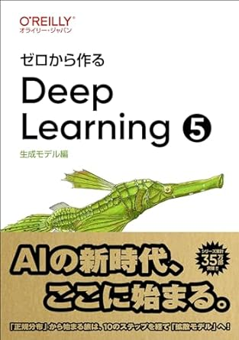
参考書
今回使用するテキスト
斎藤 康毅, “ゼロから作るDeep Learning ❺,”
オライリー・ジャパン, 2024, 4月, 第1版.
https://www.oreilly.co.jp/books/9784814400591/
各種リンク
GitHub リポジトリ :
https://github.com/oreilly-japan/deep-learning-from-scratch-5
Discord リンク :
https://discord.gg/aCVbUFVbEP

Slide 4
これまでの簡単なおさらい

Slide 5
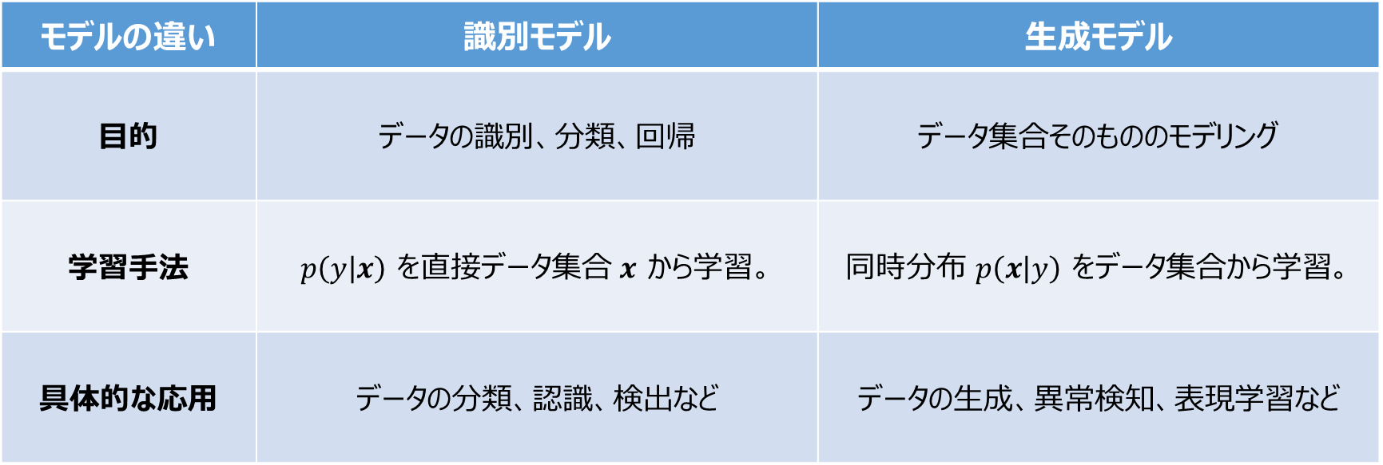
これまでの復習（識別モデルと生成モデルの違い）
表1 識別モデルと生成モデルの違い
モデルの違い | 識別モデル | 生成モデル
目的 | データの識別、分類、回帰 | データ集合そのもののモデリング
学習手法 | $p\left(y | x\right)$ を直接データ集合 $x$ から学習。 | 同時分布 $p\left(x | y\right)$ をデータ集合から学習。
具体的な応用 | データの分類、認識、検出など | データの生成、異常検知、表現学習など

Slide 6
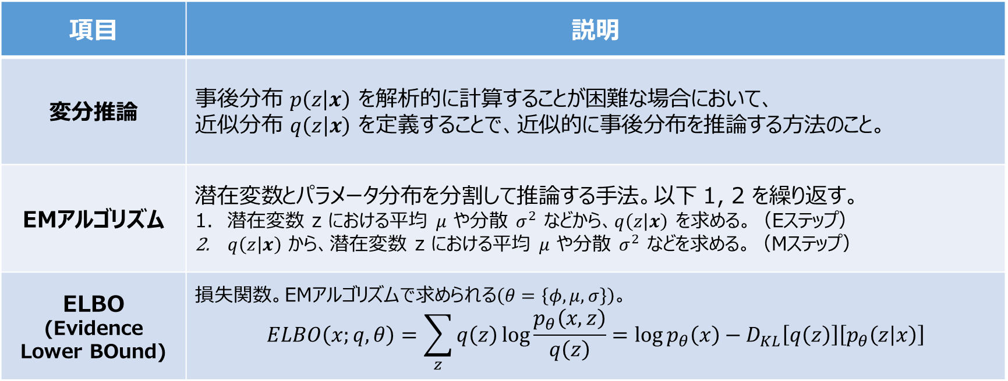
これまでの復習（VAEについての簡単なおさらい）
表2 VAEの概要
項目 | 説明
変分推論 | 事後分布 $p\left(z | x\right)$ を解析的に計算することが困難な場合において、 近似分布 $q\left(z | x\right)$ を定義することで、近似的に事後分布を推論する方法のこと。
EMアルゴリズム | $潜在変数$とパラメータ分布を分割して推論する手法。以下 1, 2 を繰り返す。 潜在変数 z における平均 $μ$ や分散 $σ^{2}$ などから、$q\left(z | x\right)$ を求める。（Eステップ） $q\left(z | x\right)$ から、潜在変数 z における平均 $μ$ や分散 $σ^{2}$ などを求める。（Mステップ）
ELBO (Evidence Lower BOund) | 損失関数。EMアルゴリズムで求められる$\left(θ=\left\{φ,μ, σ\right\}\right)$。 $$ELBO\left(x;q,θ\right)=\sum_{z}{q\left(z\right)\log{\frac{p_{θ}\left(x, z\right)}{q\left(z\right)}}}=\log{p_{θ}\left(x\right)}−D_{KL}\left[q\left(z\right)\right]\left[p_{θ}\left(z | x\right)\right]$$

Slide 7
拡散モデルの概要

Slide 8
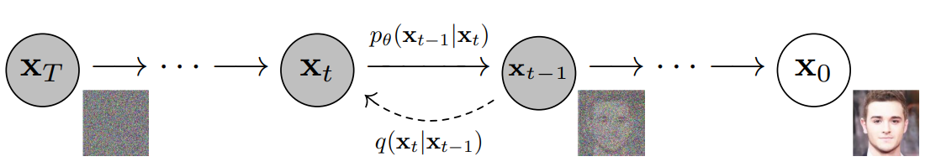
拡散モデルの大雑把な結論
拡散モデルとは、近年の多くの生成タスクで使用されているモデルで、 画像や動画、音声の生成などに応用されている。
拡散モデルは、VAEで呼ぶところのエンコーダ部分を拡散過程、 デコーダ部分を逆過程と呼ぶ。
誤解を恐れずに言えば、ノイズを徐々に画像に加え、それを除去する過程を学習する（下図参照）ことで、比較的頑健に生成可能なモデル。
図2 拡散過程と逆過程（[1]より引用）
[1] Ho et. al. “Denoising Diffusion Probabilistic Models,” Advances in neural information processing systems 33 (2020), pp. 6840-6851.

Slide 9


Slide 10
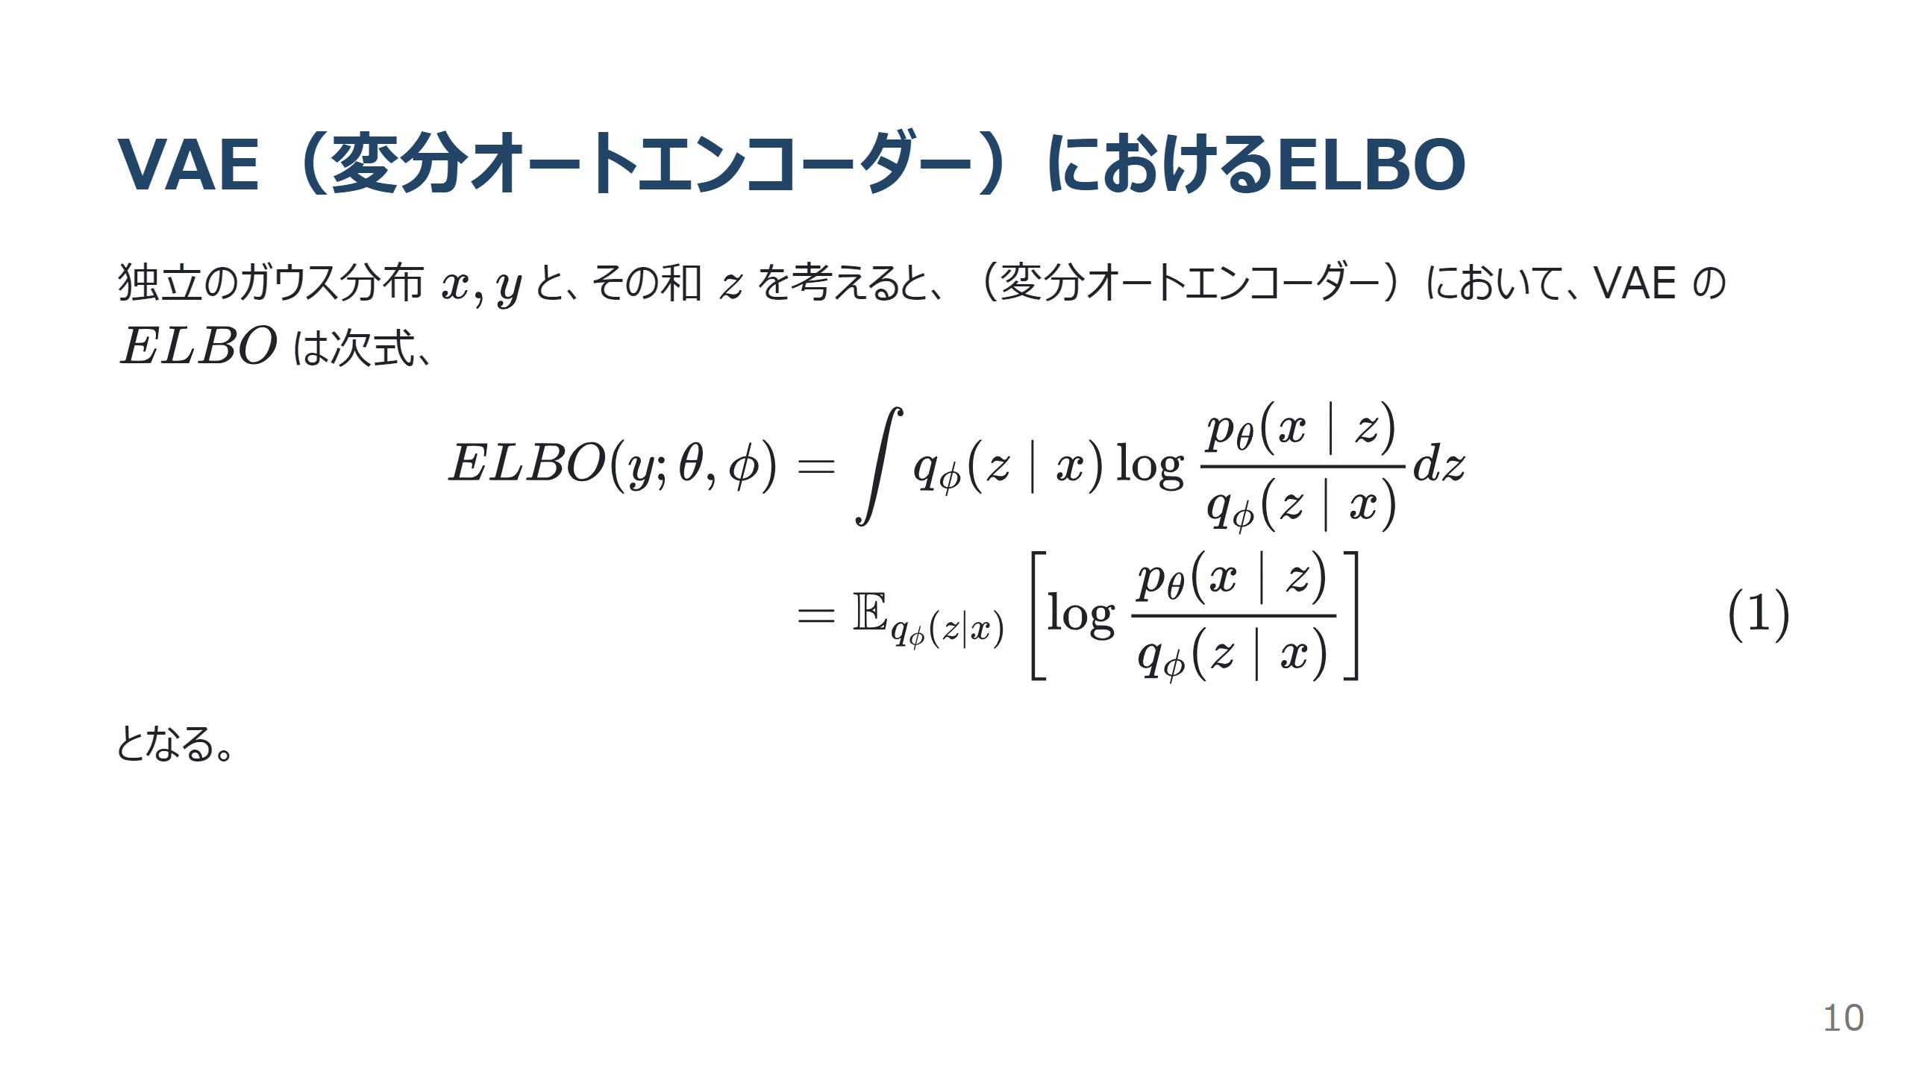

Slide 11
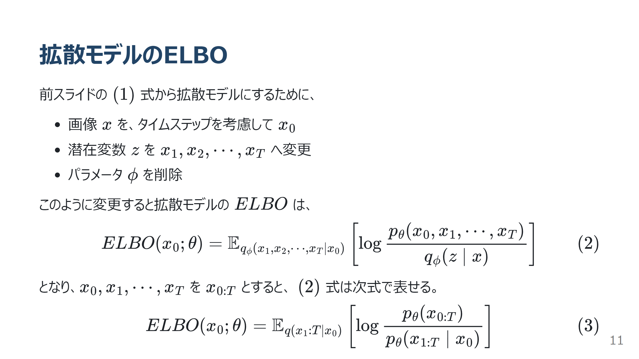

Slide 12
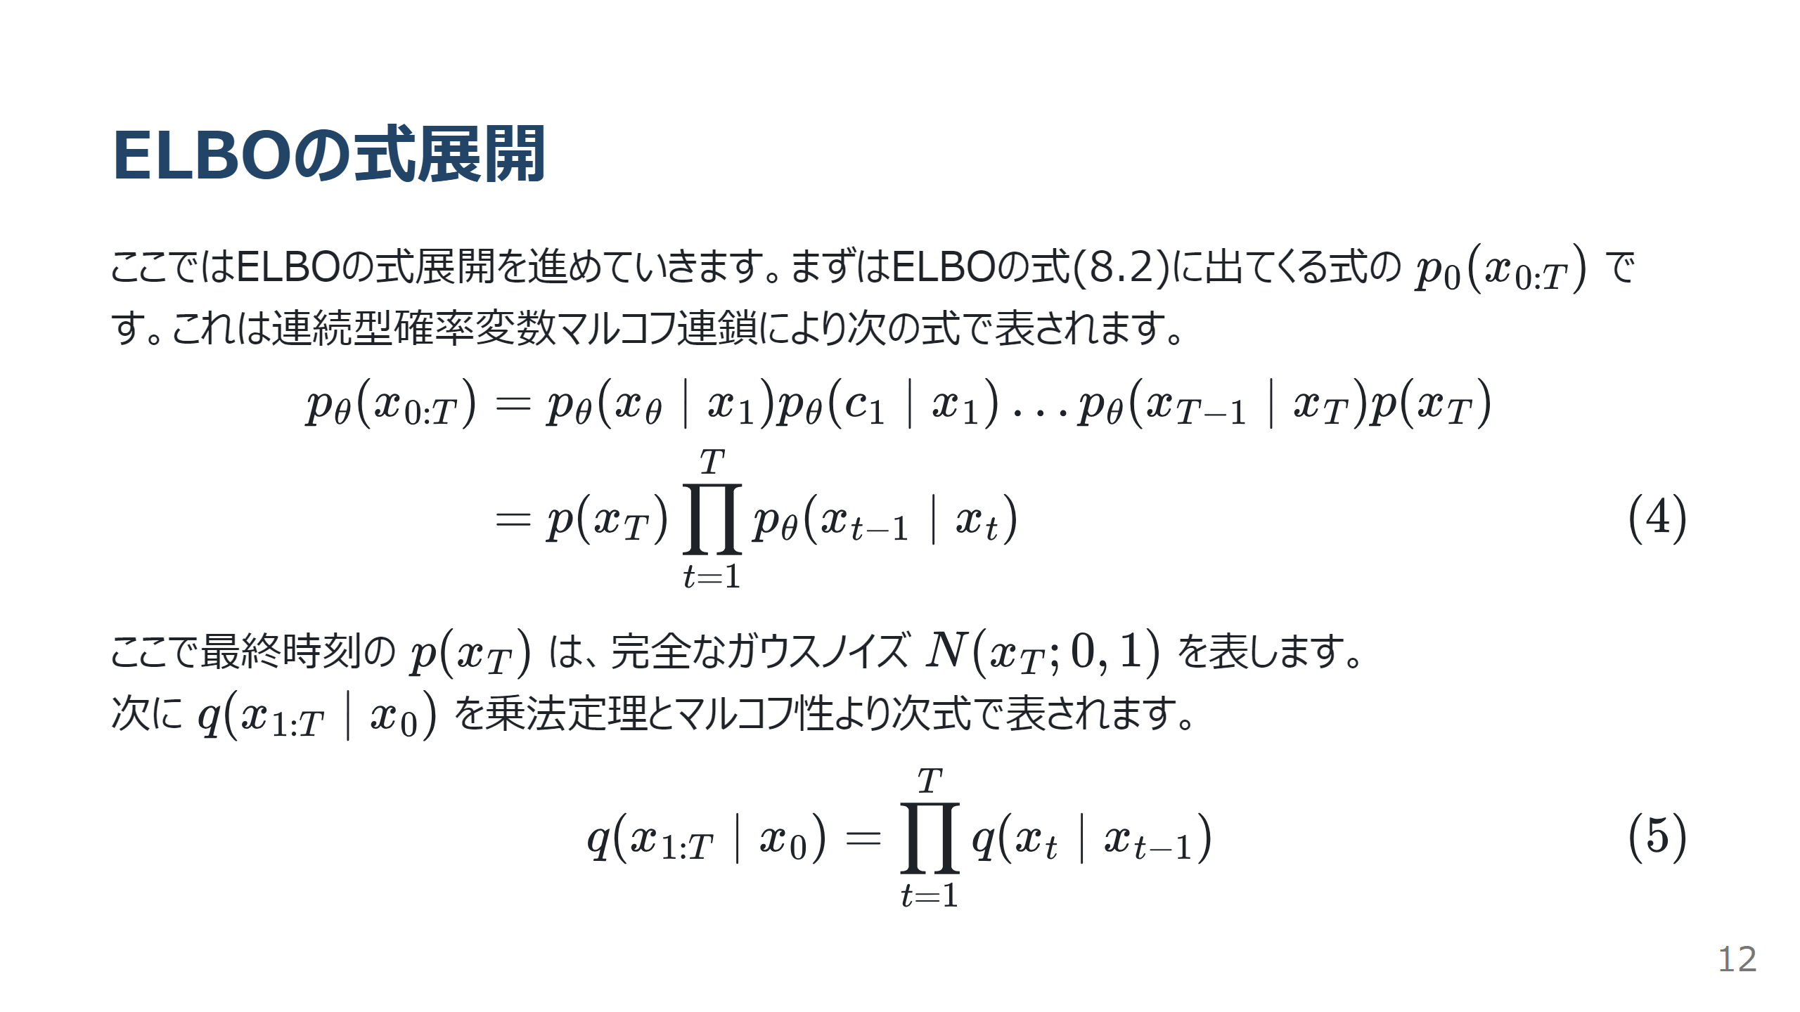

Slide 13
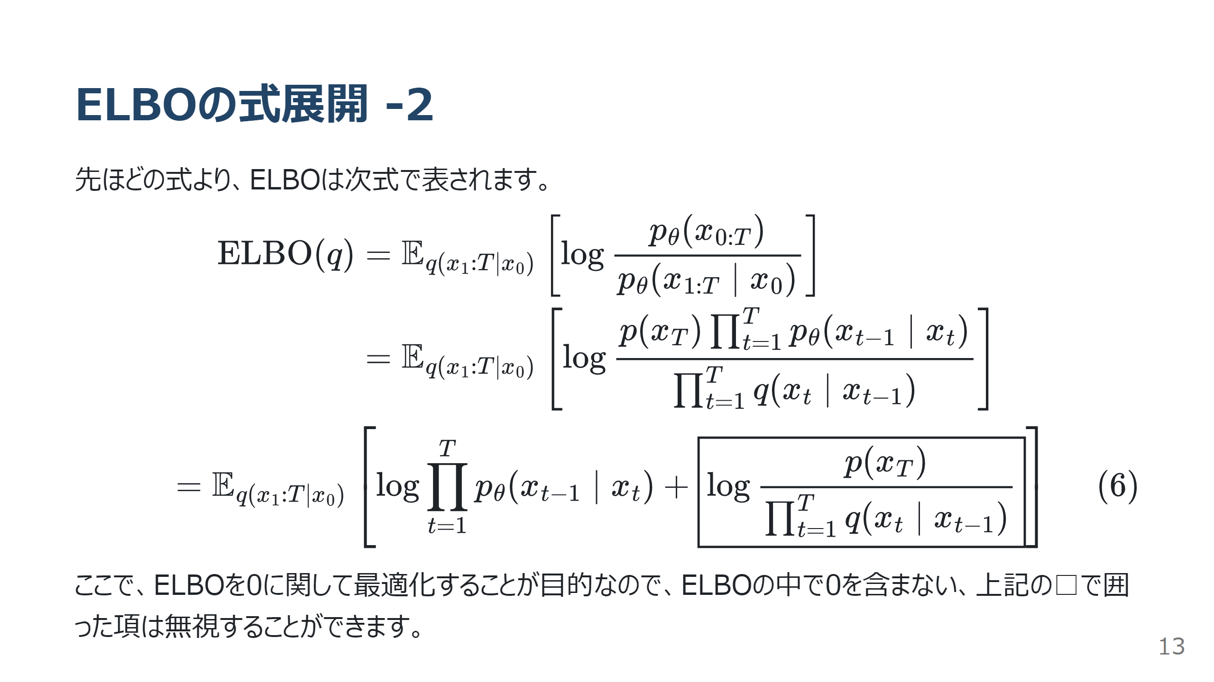

Slide 14
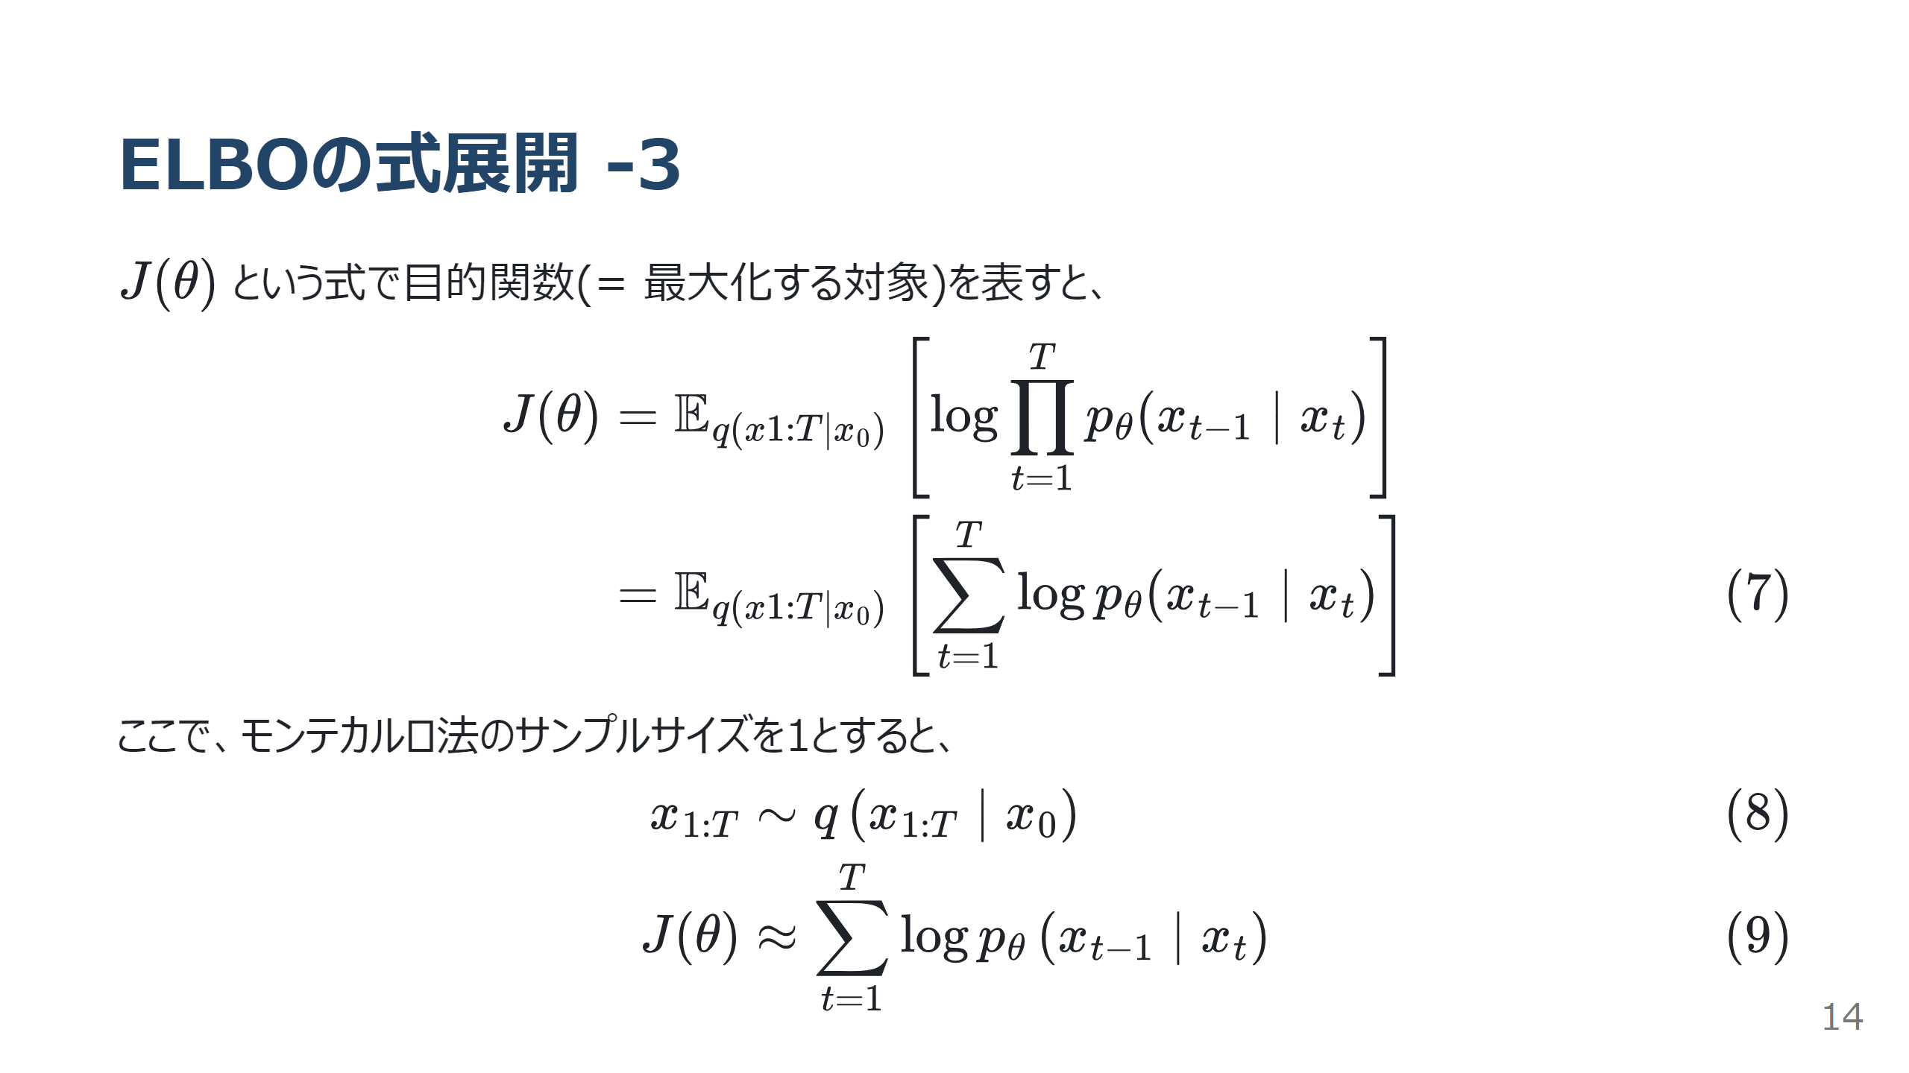

Slide 15
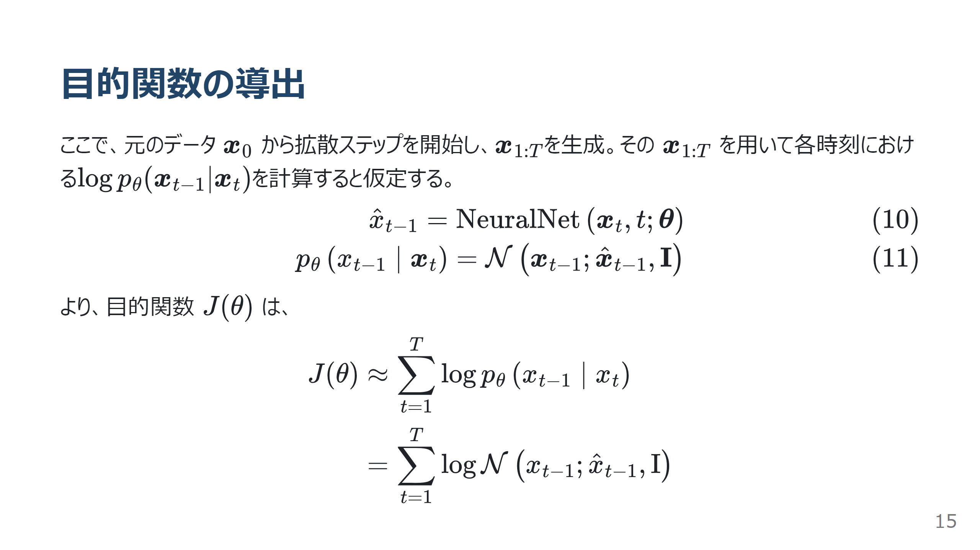

Slide 16
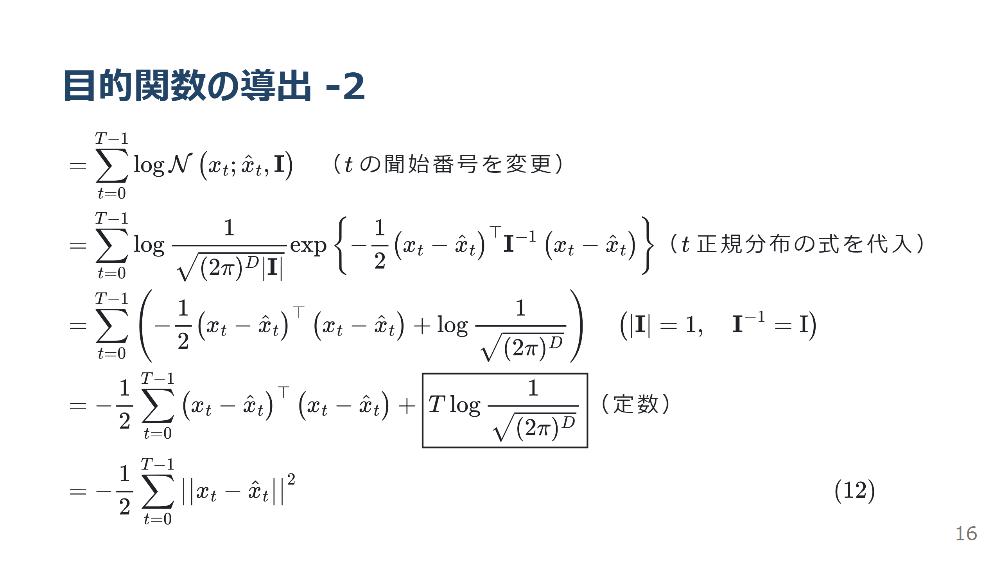

Slide 17
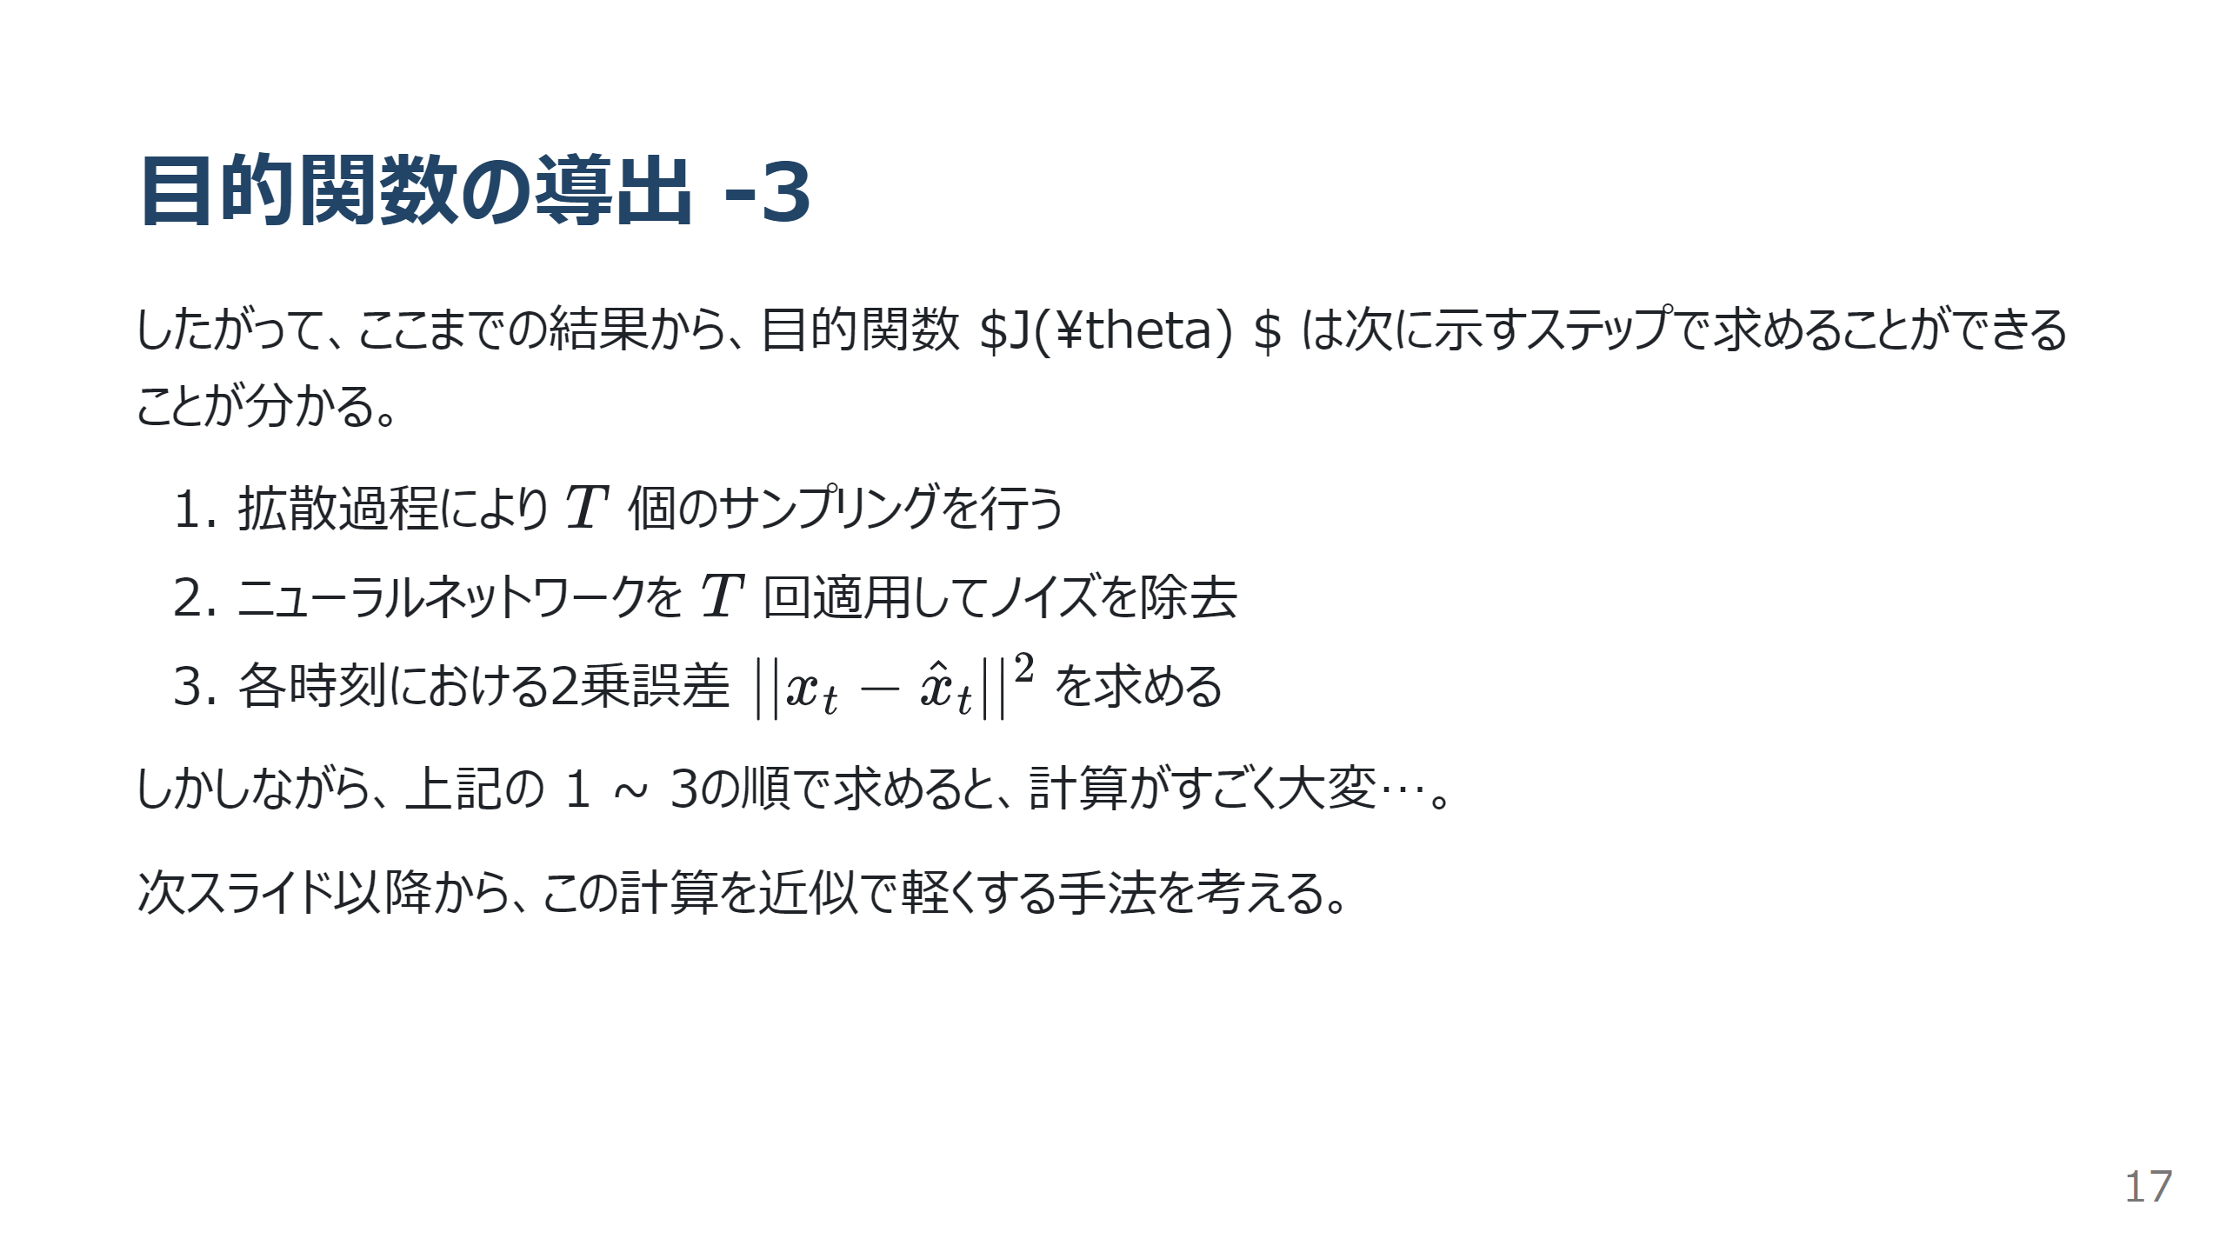

Slide 18


Slide 19
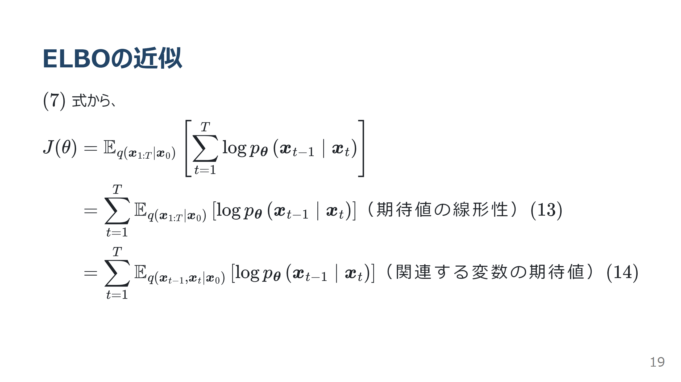

Slide 20
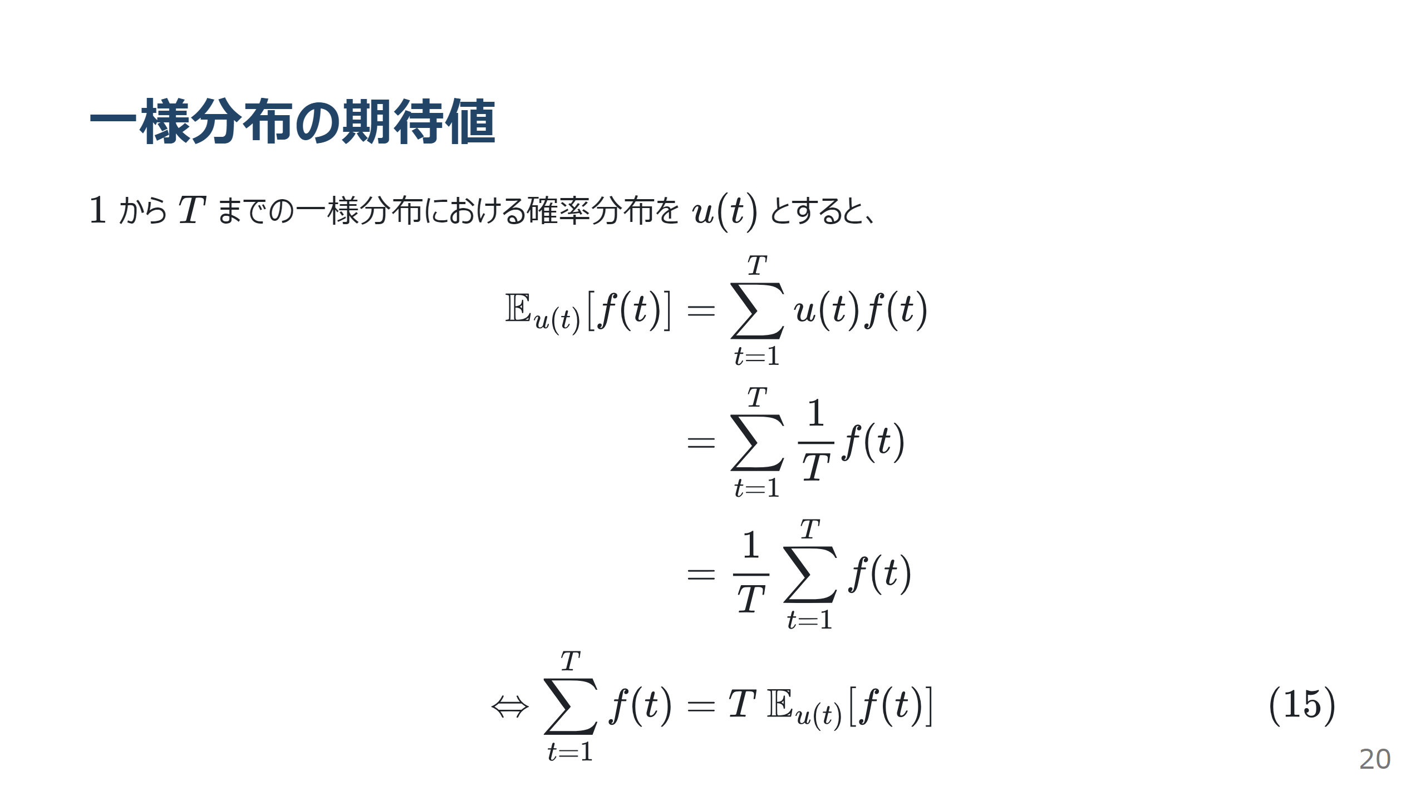

Slide 21
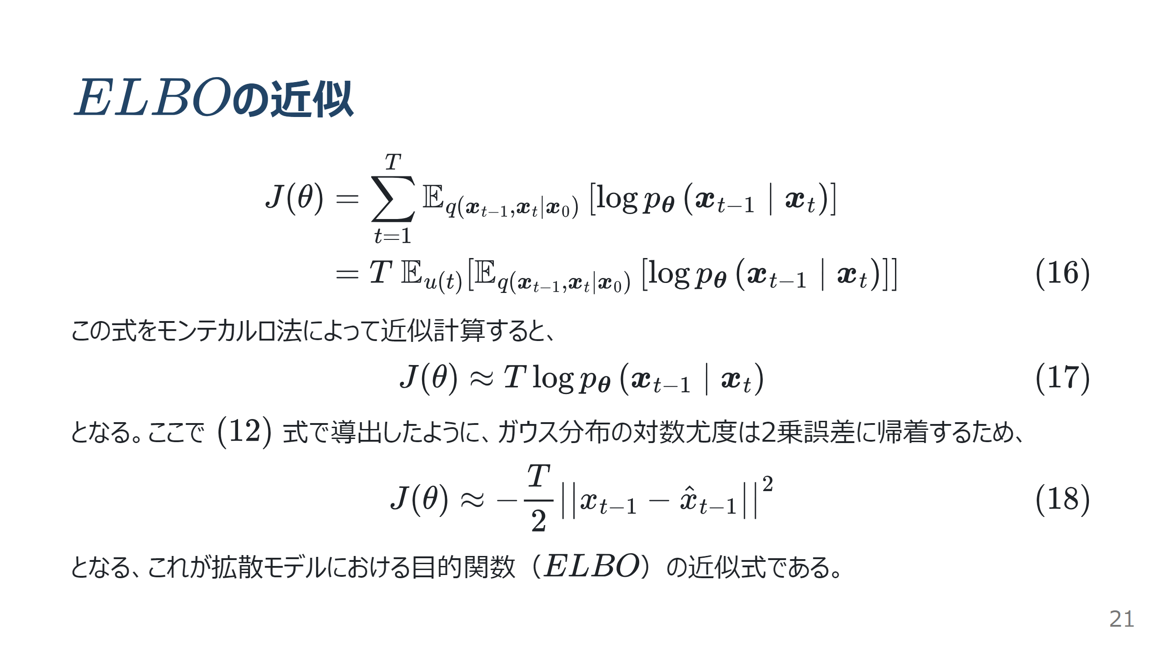

Slide 22
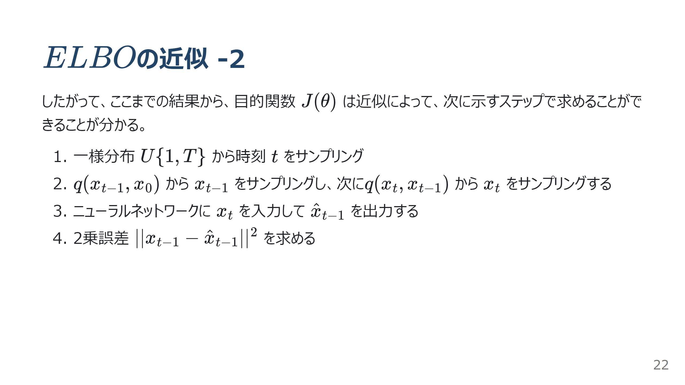

Slide 23
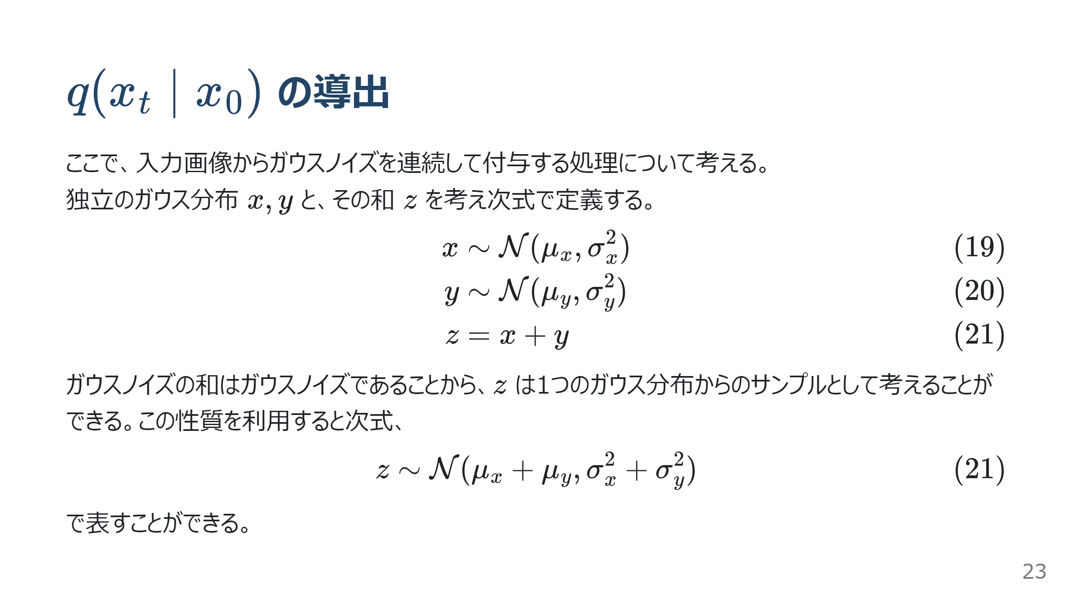

Slide 24
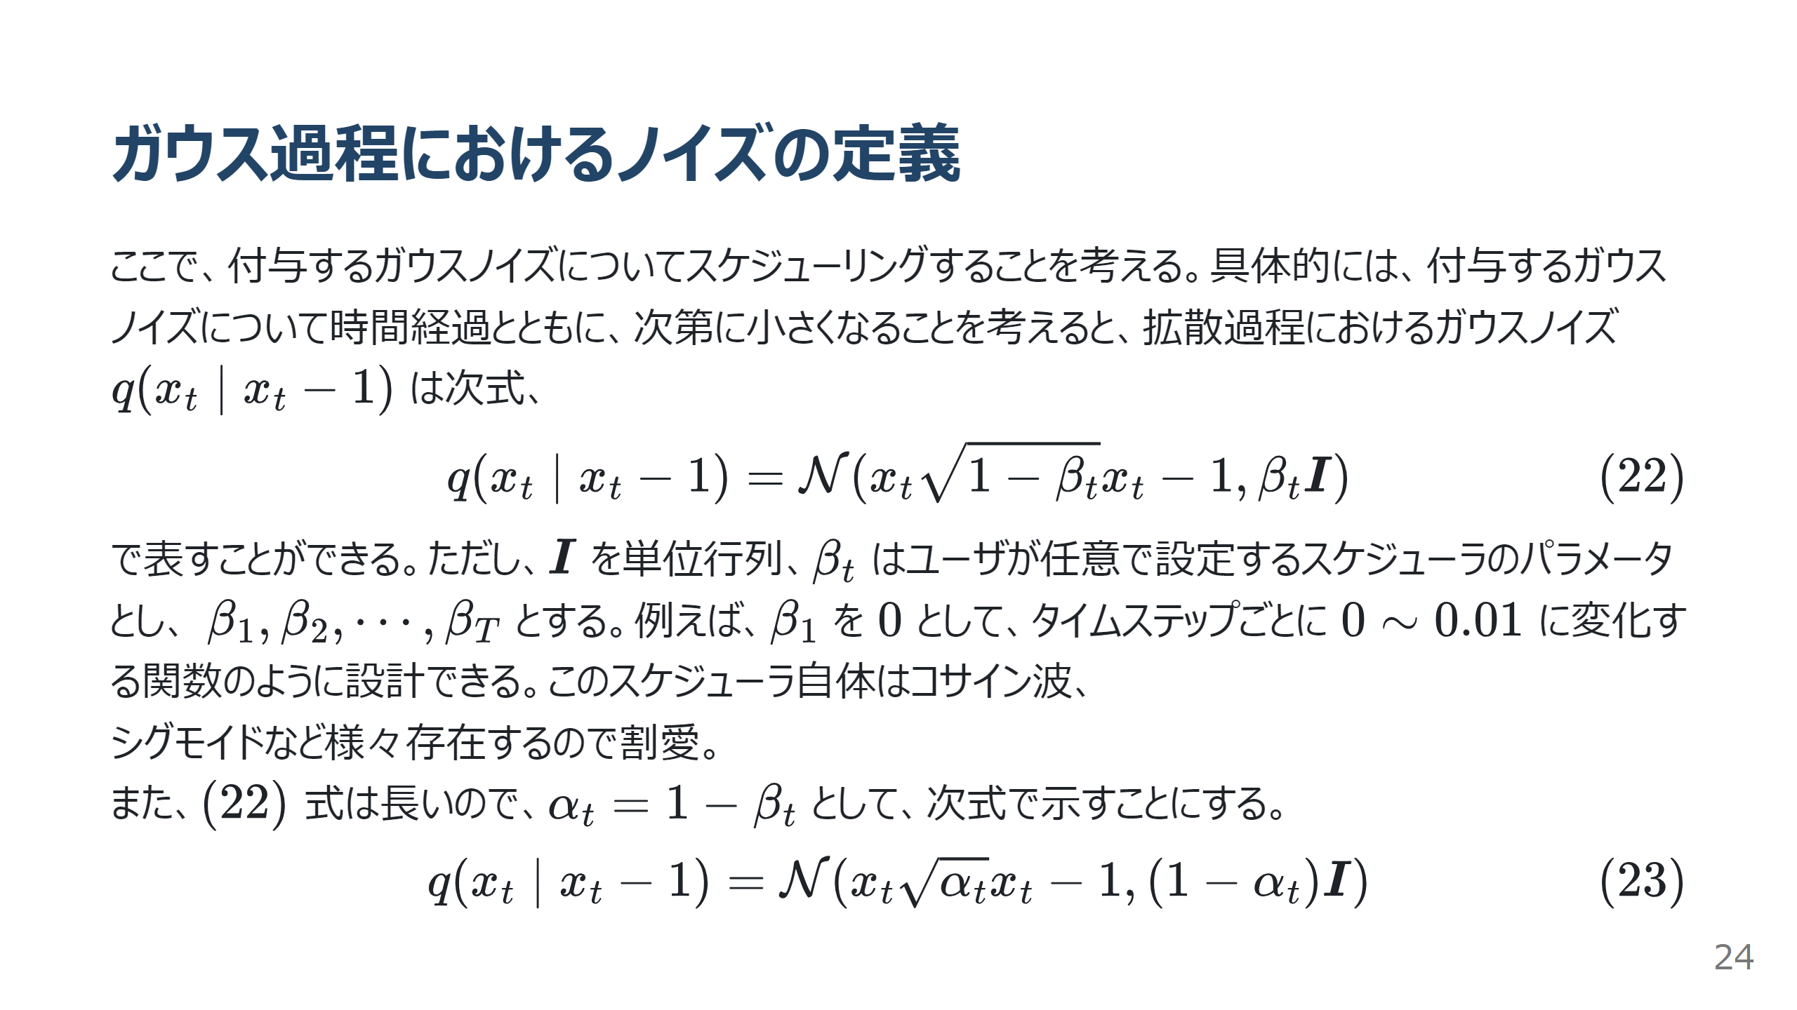

Slide 25
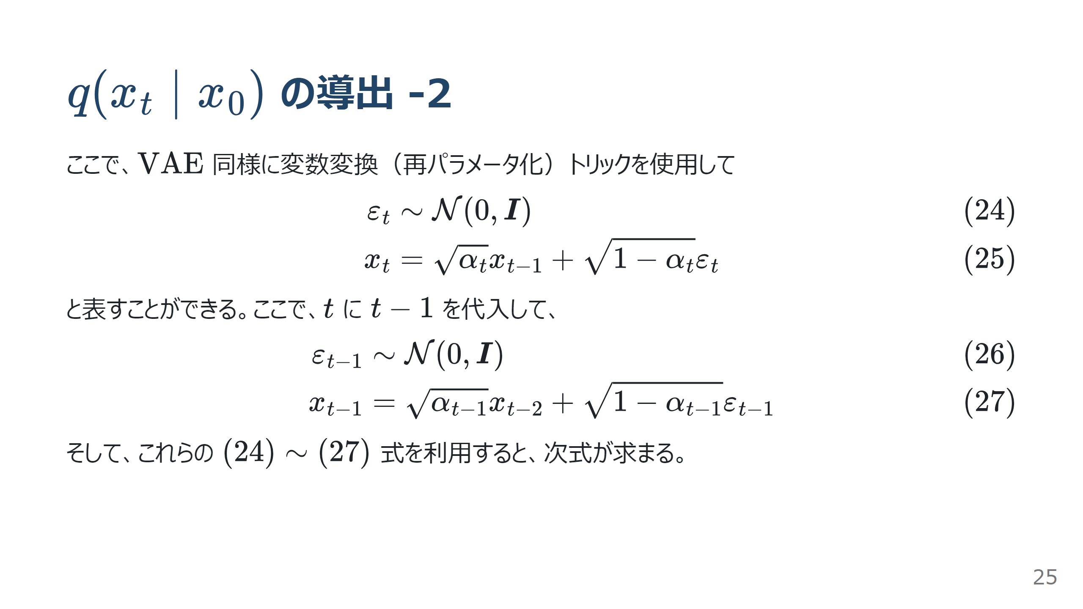

Slide 26
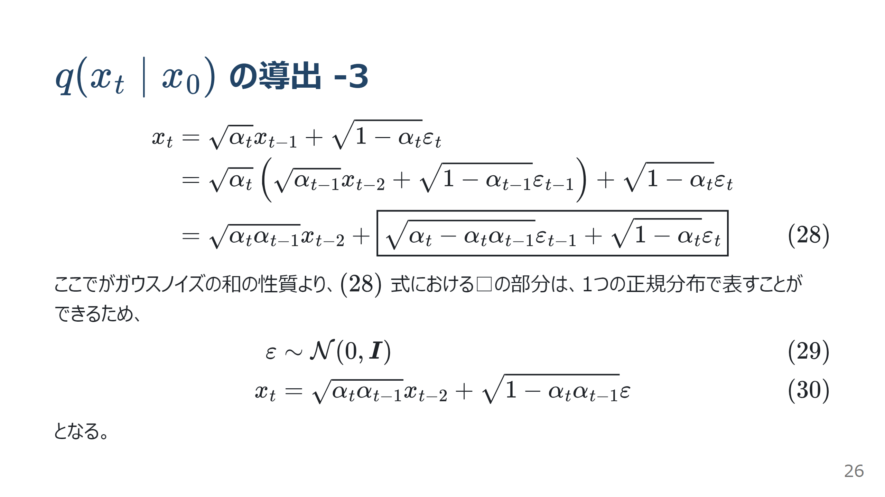

Slide 27
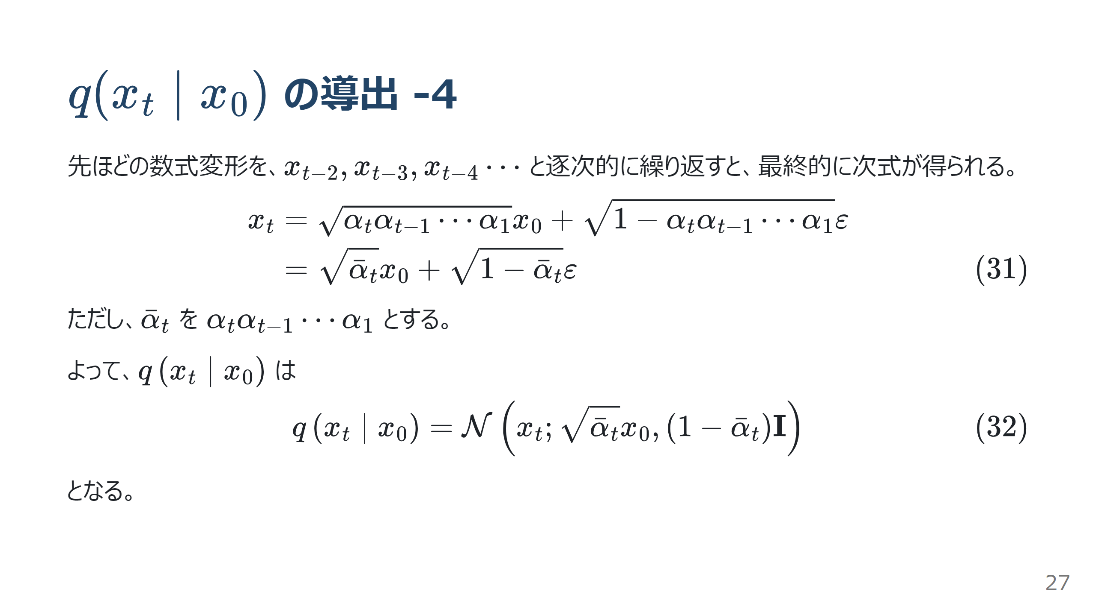

Slide 28


Slide 29
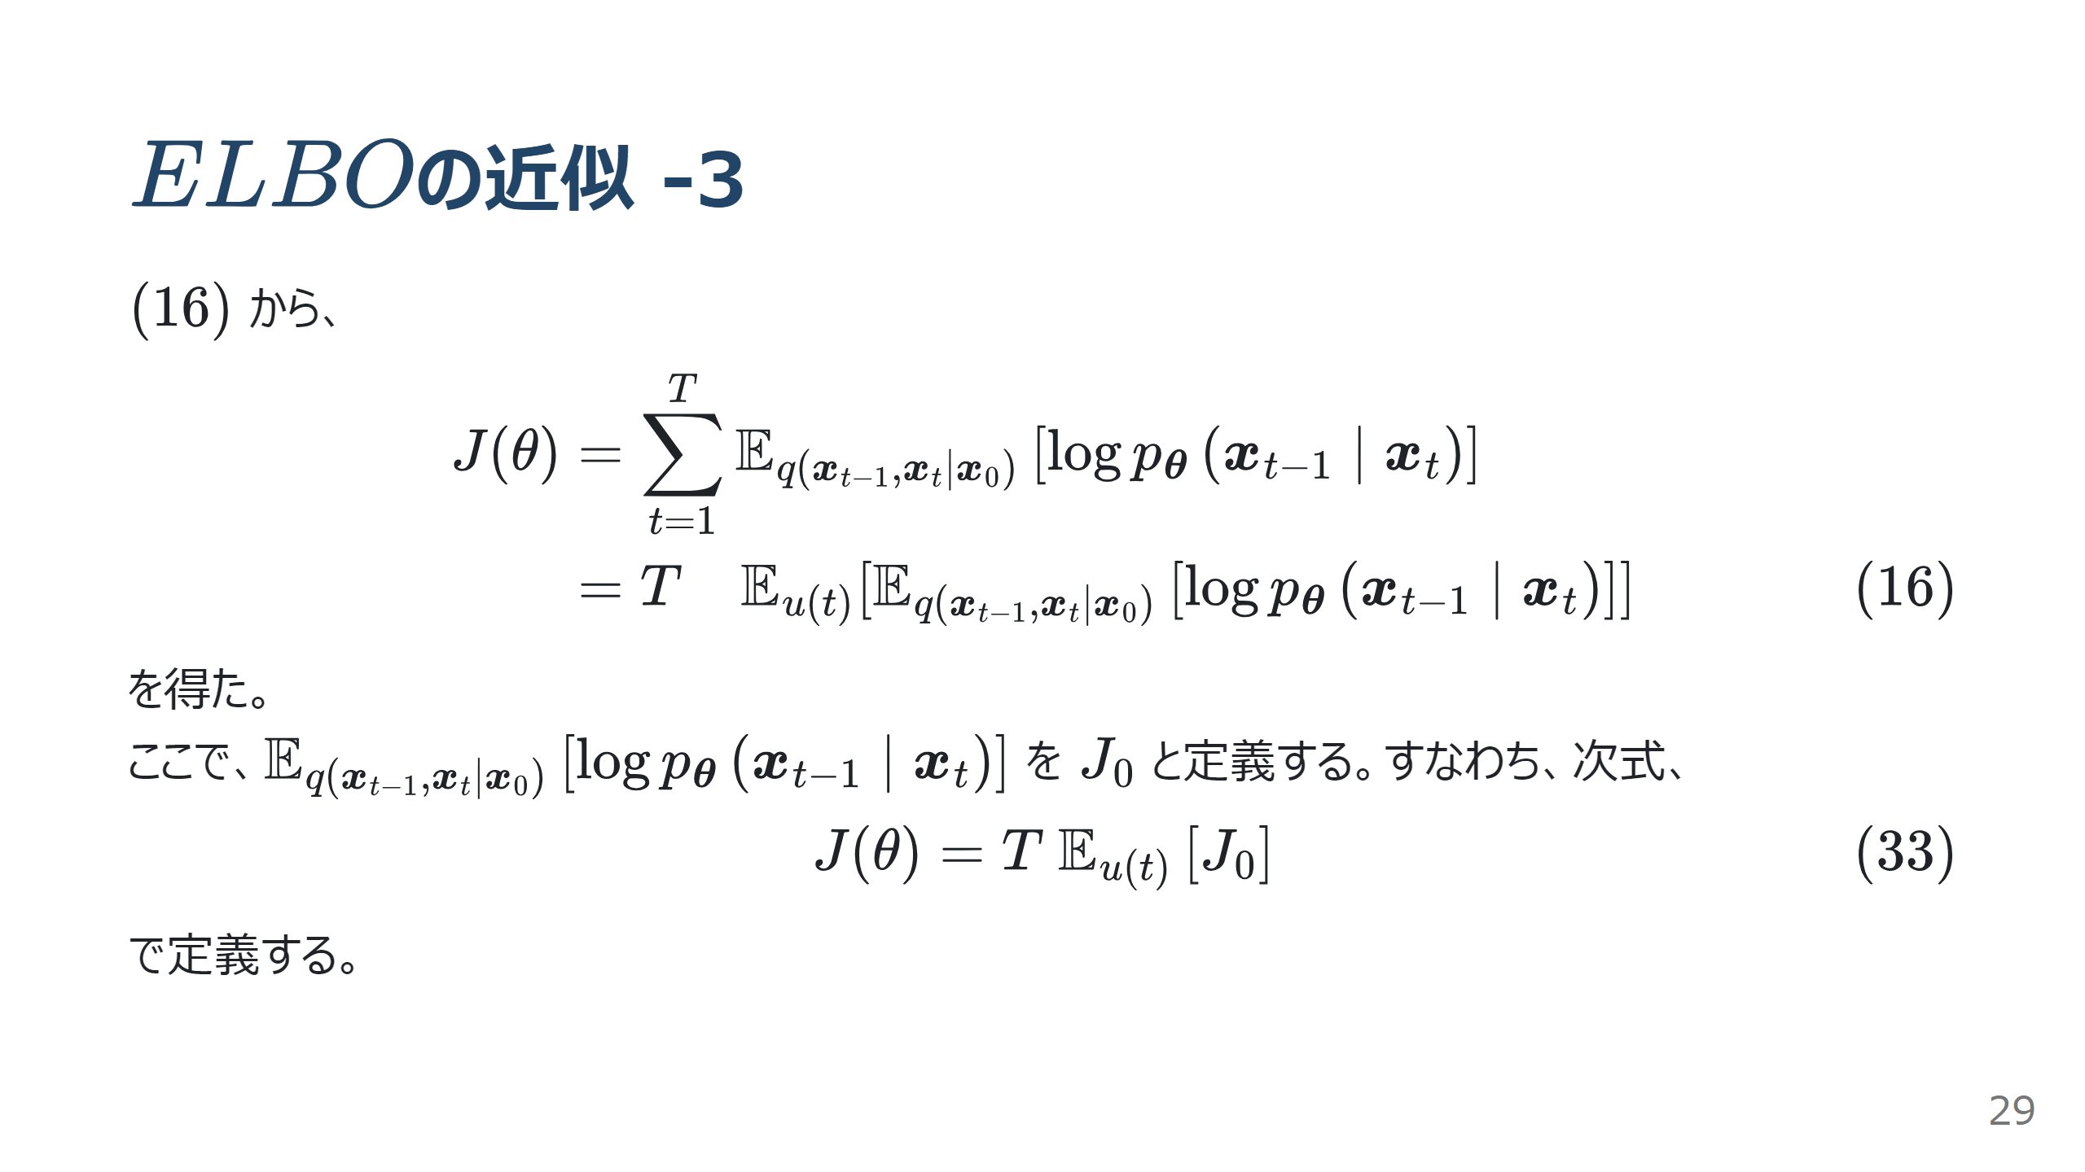

Slide 30
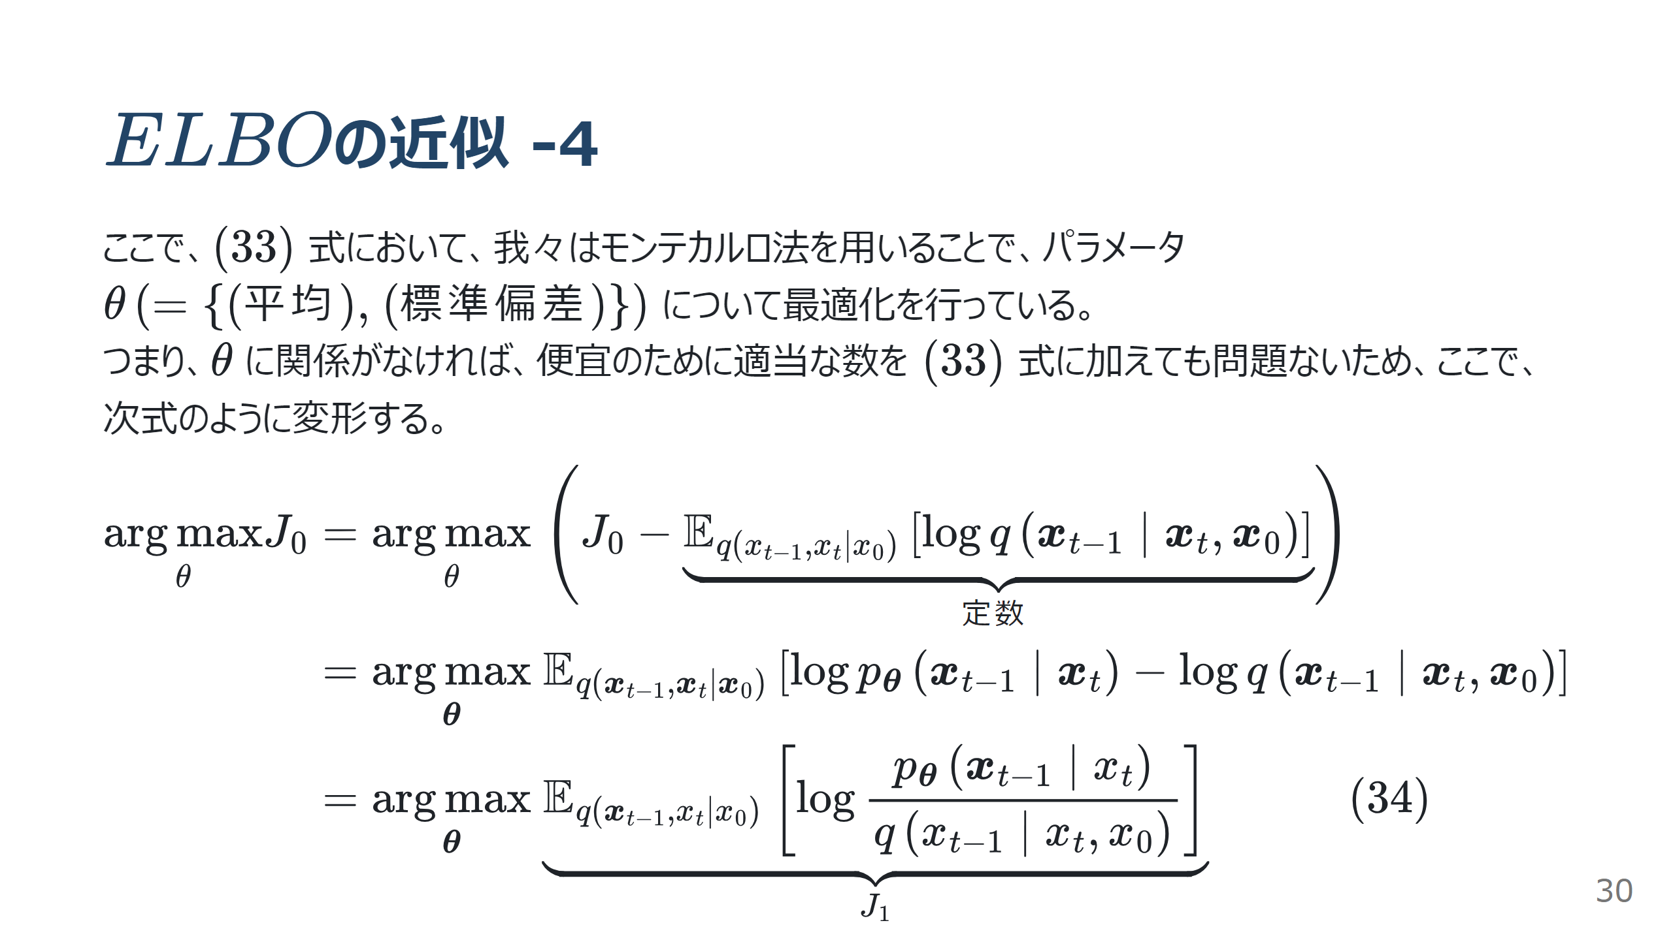

Slide 31
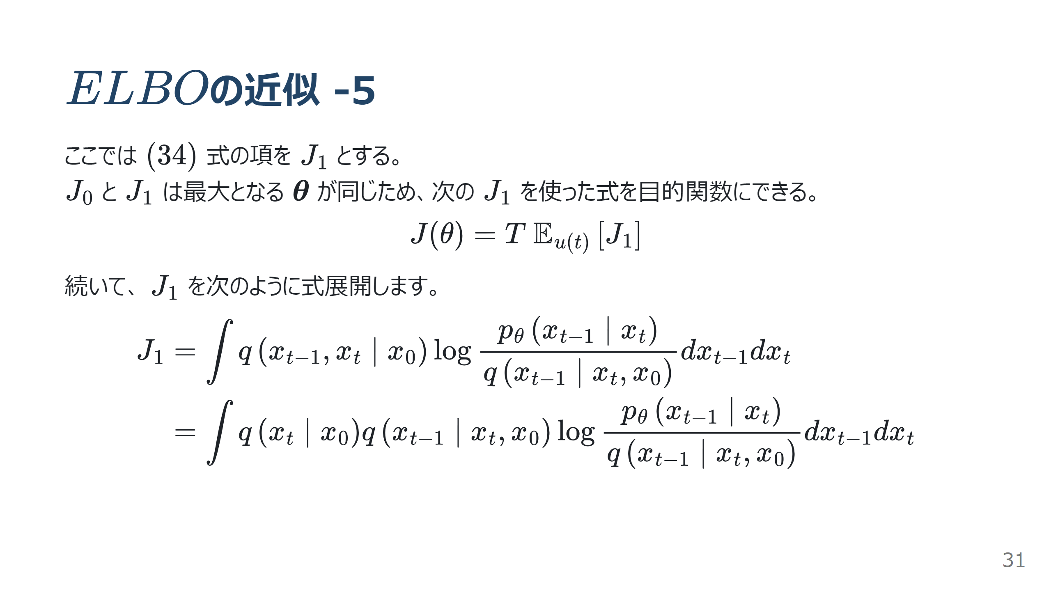

Slide 32
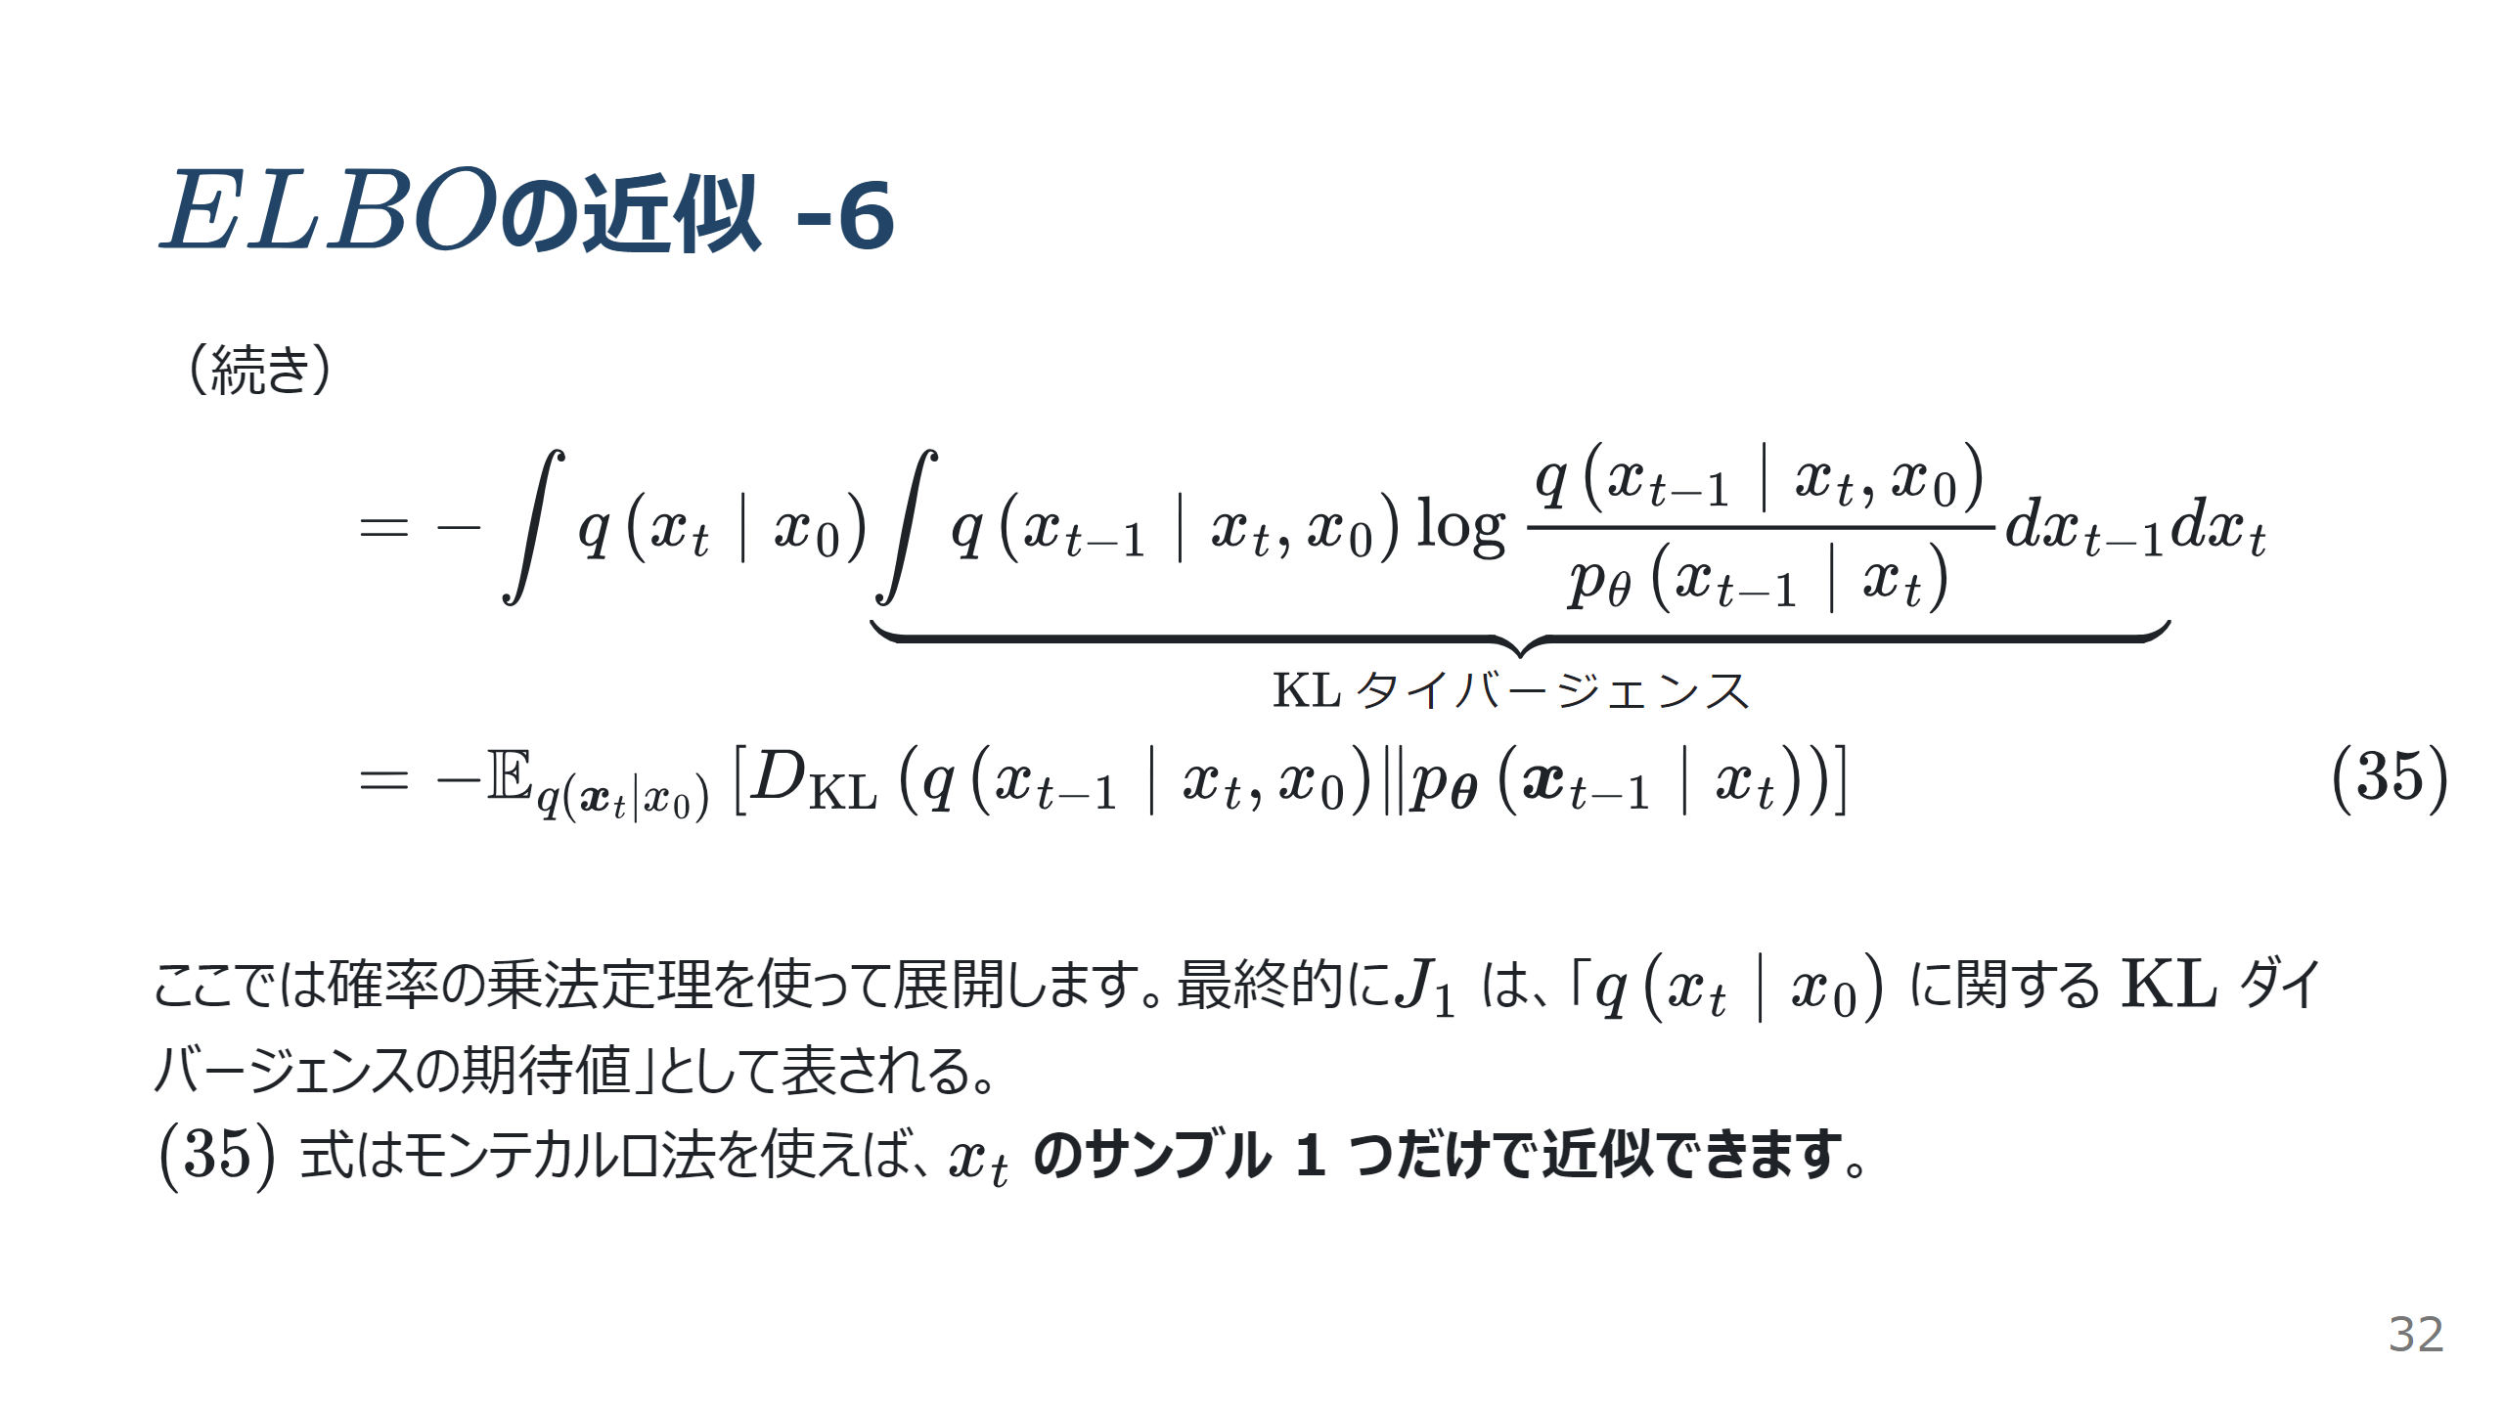

Slide 33
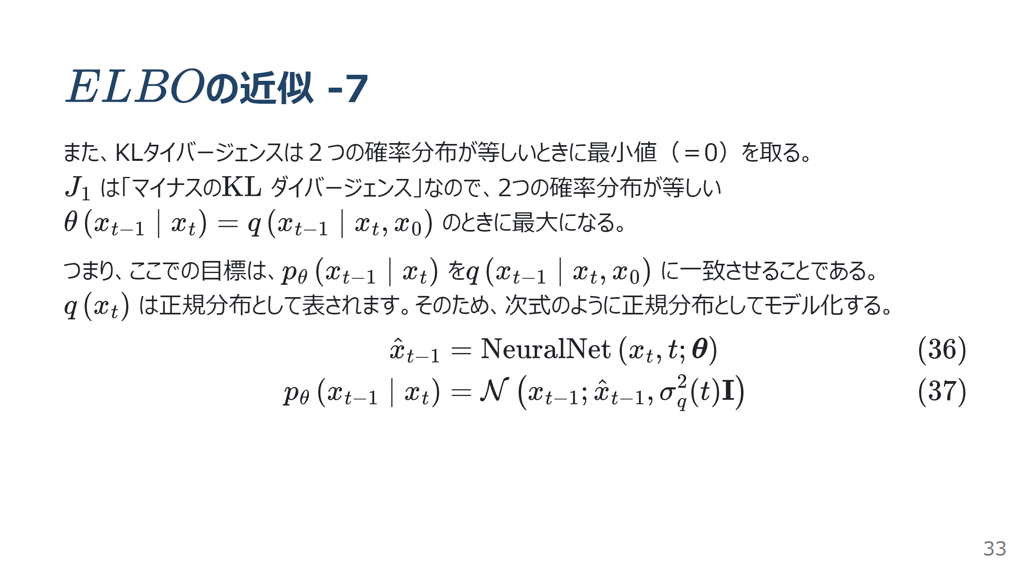

Slide 34
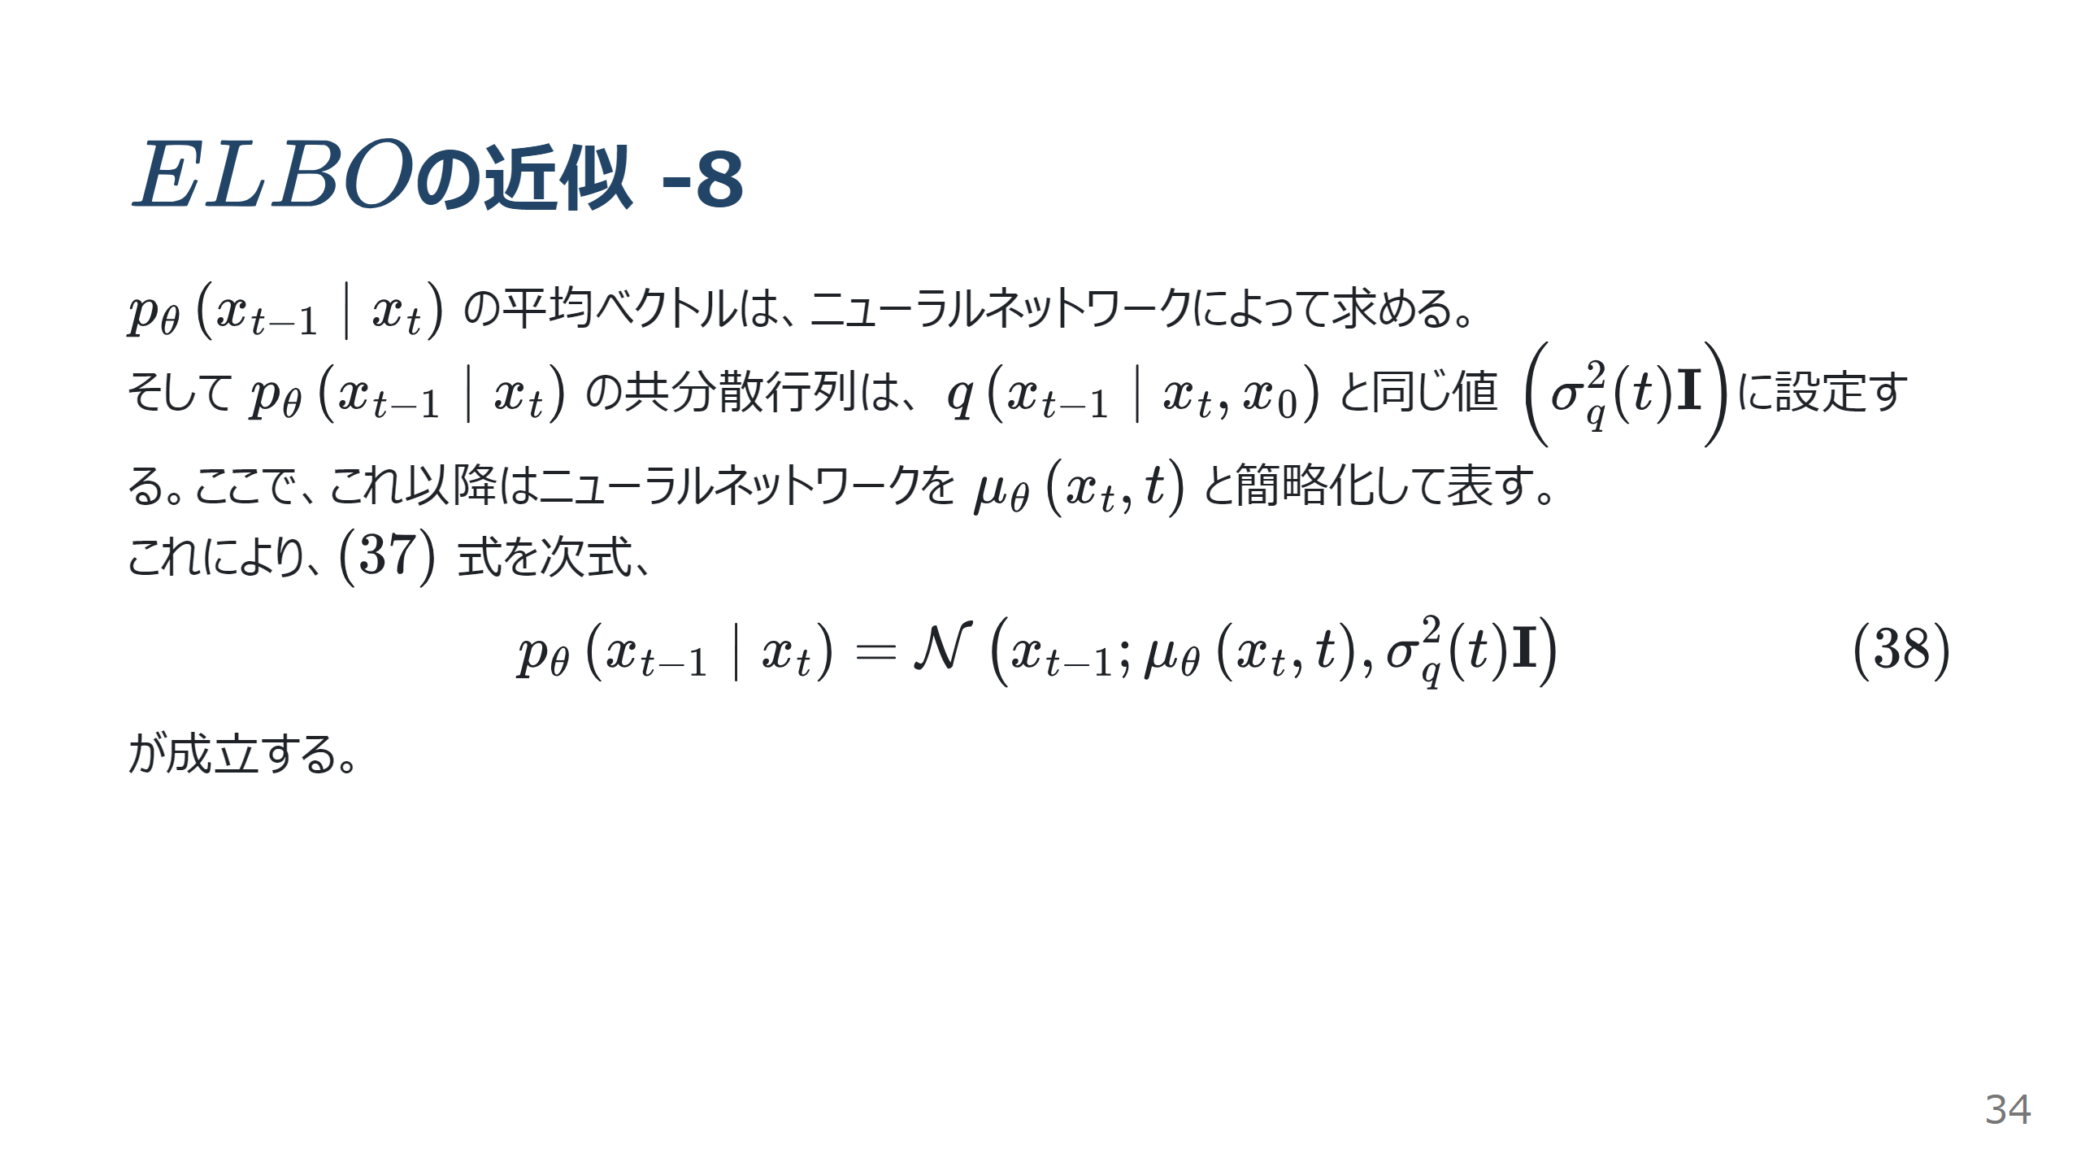

Slide 35
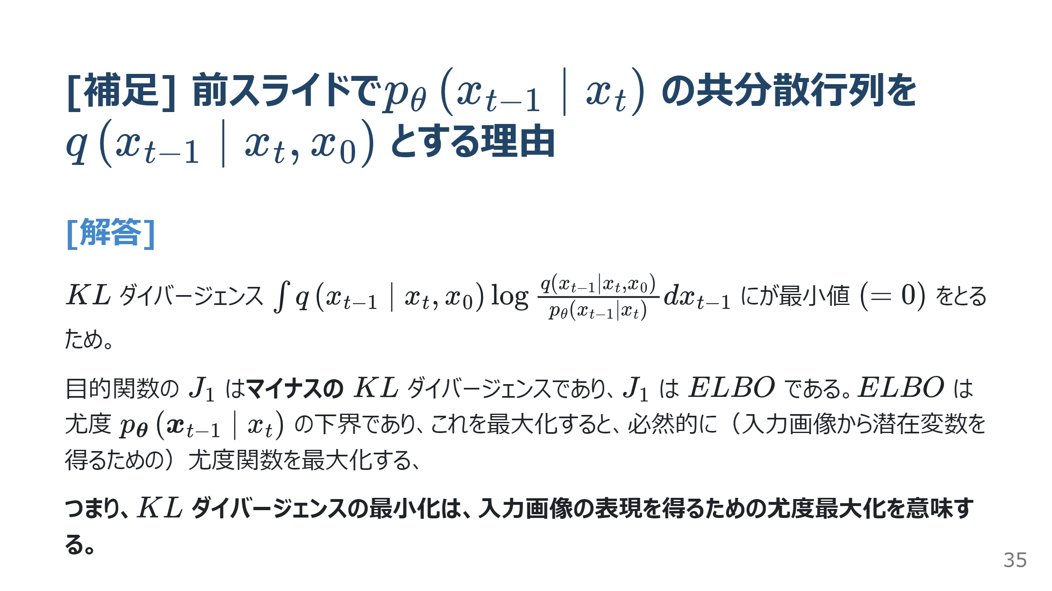

Slide 36
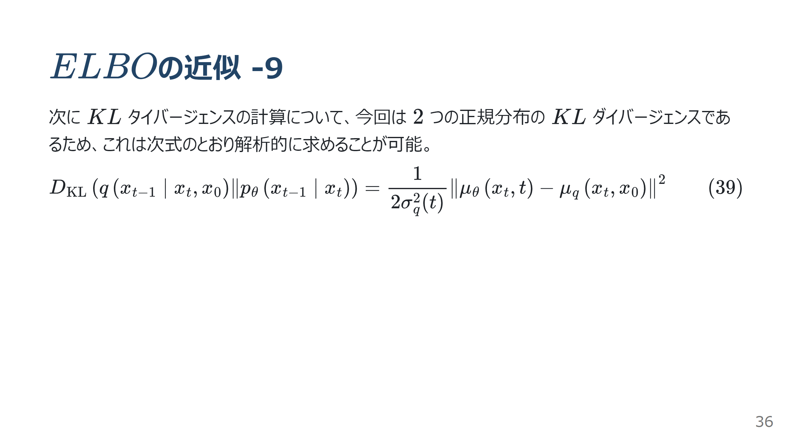

Slide 37
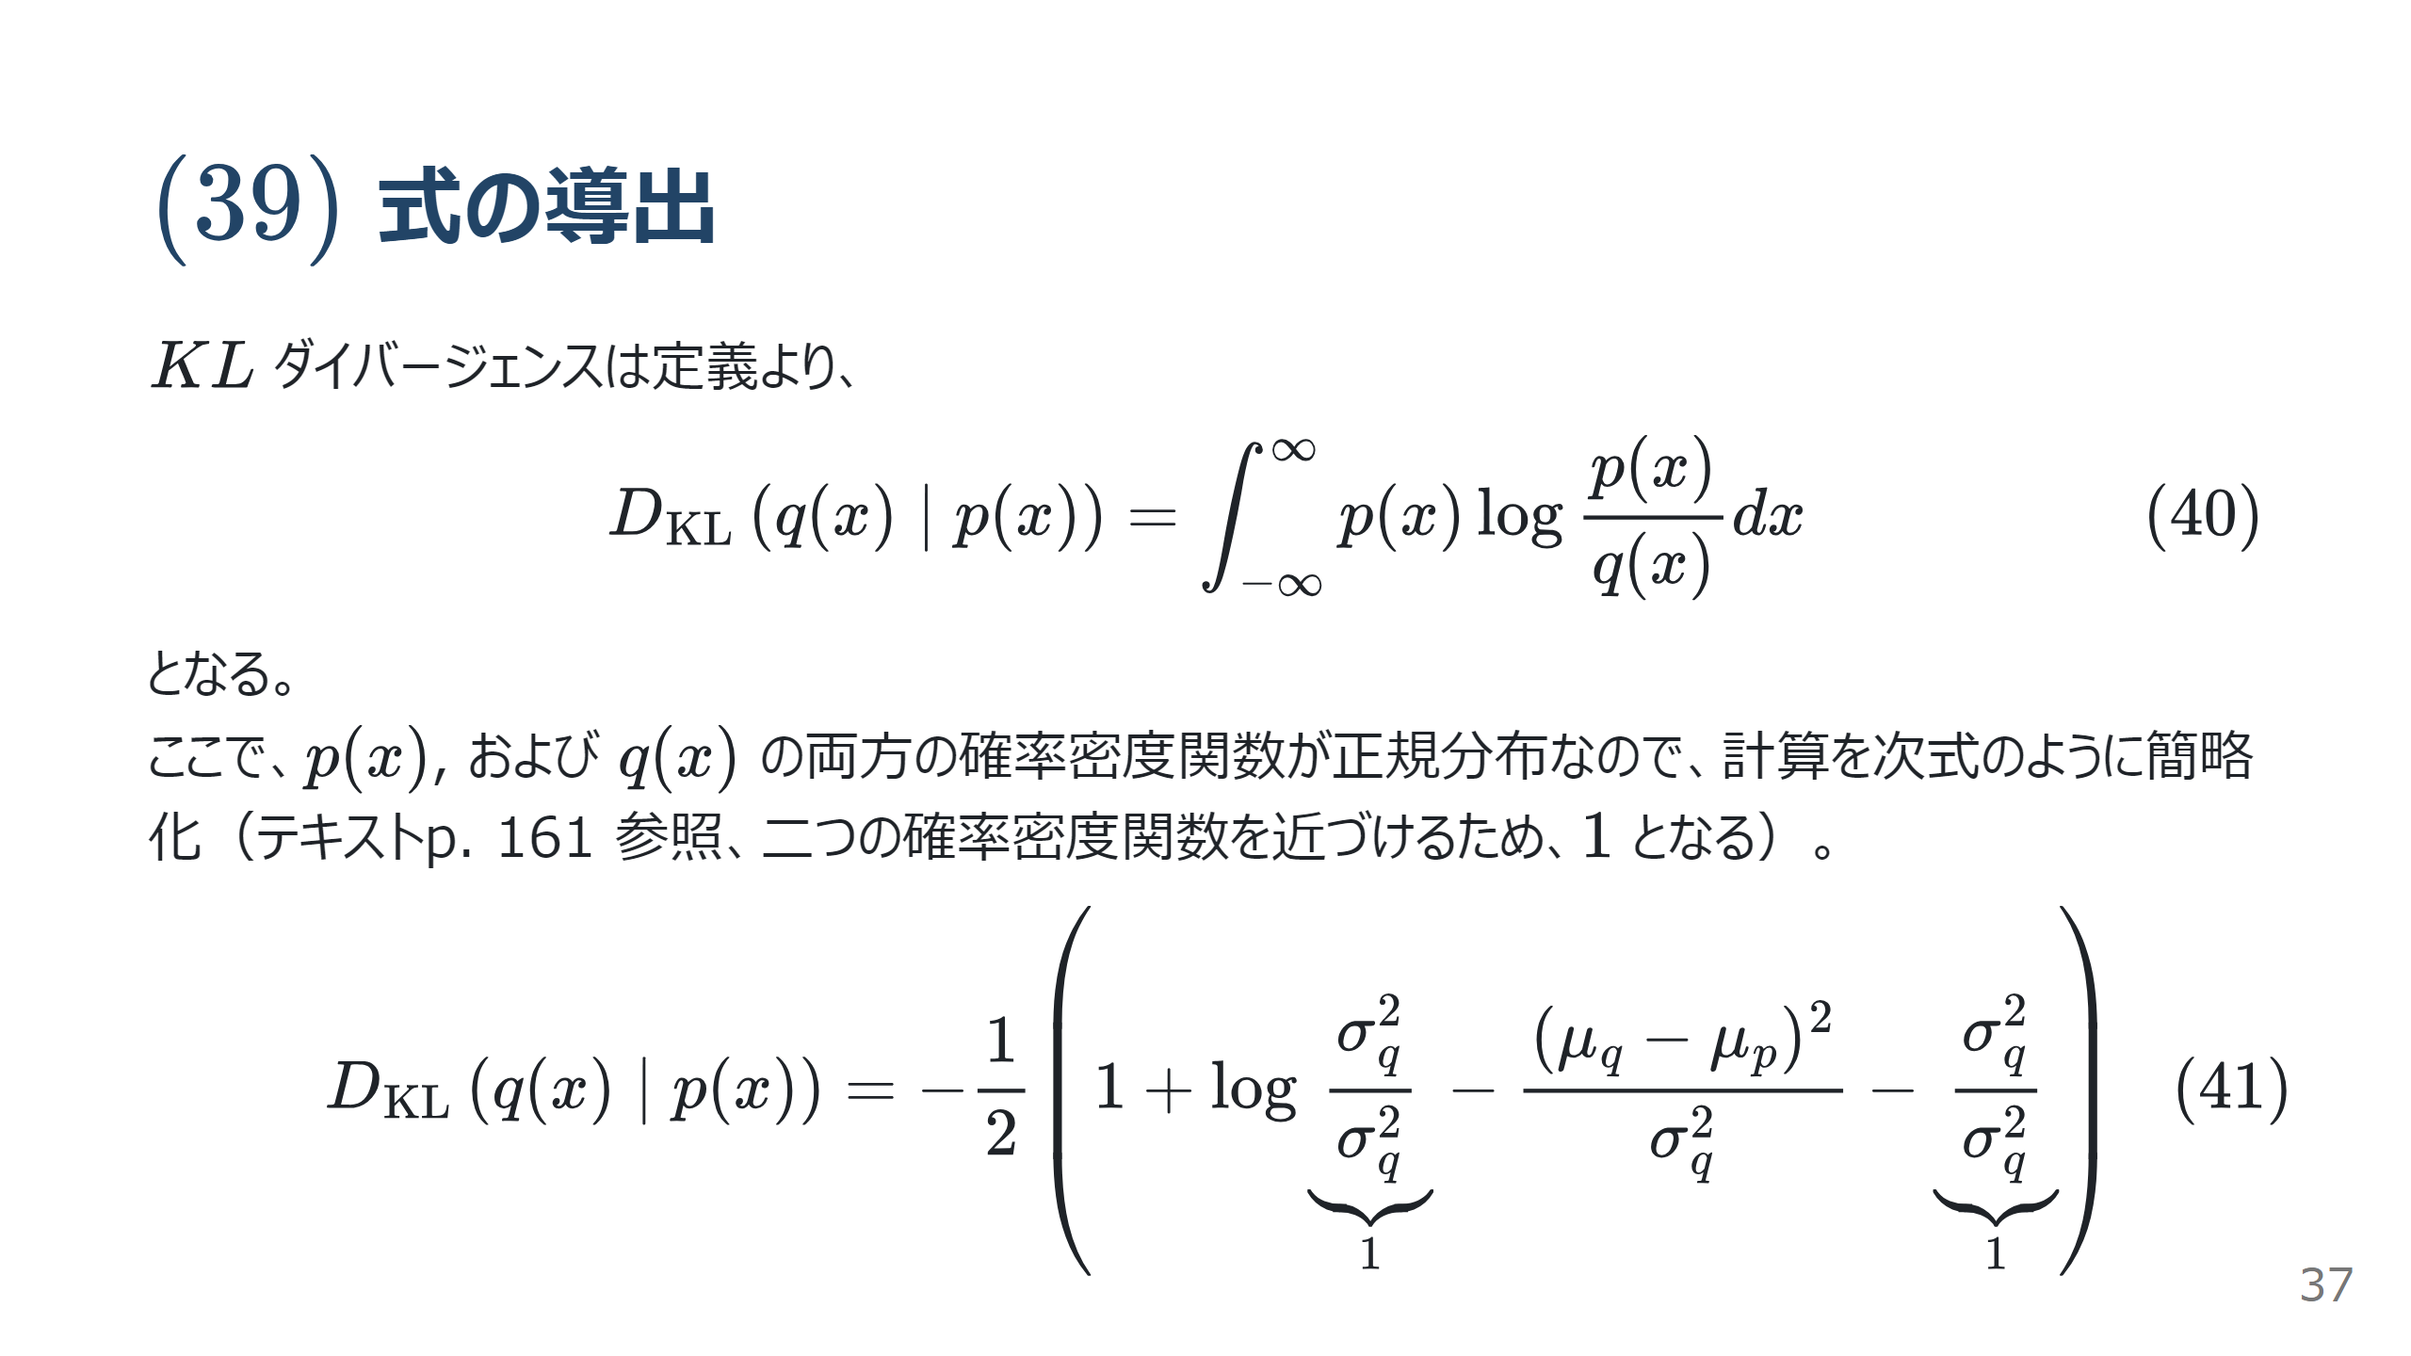

Slide 38
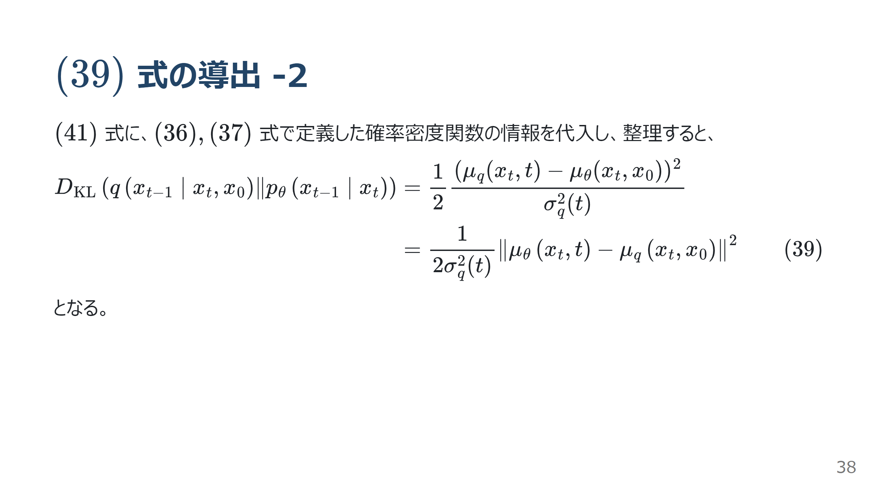

Slide 39
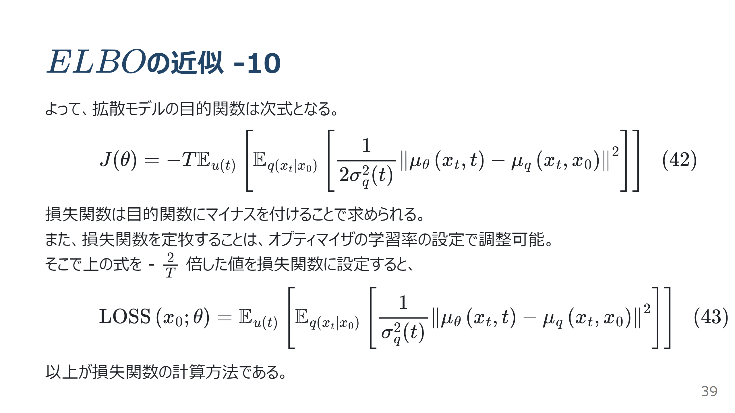

Slide 40
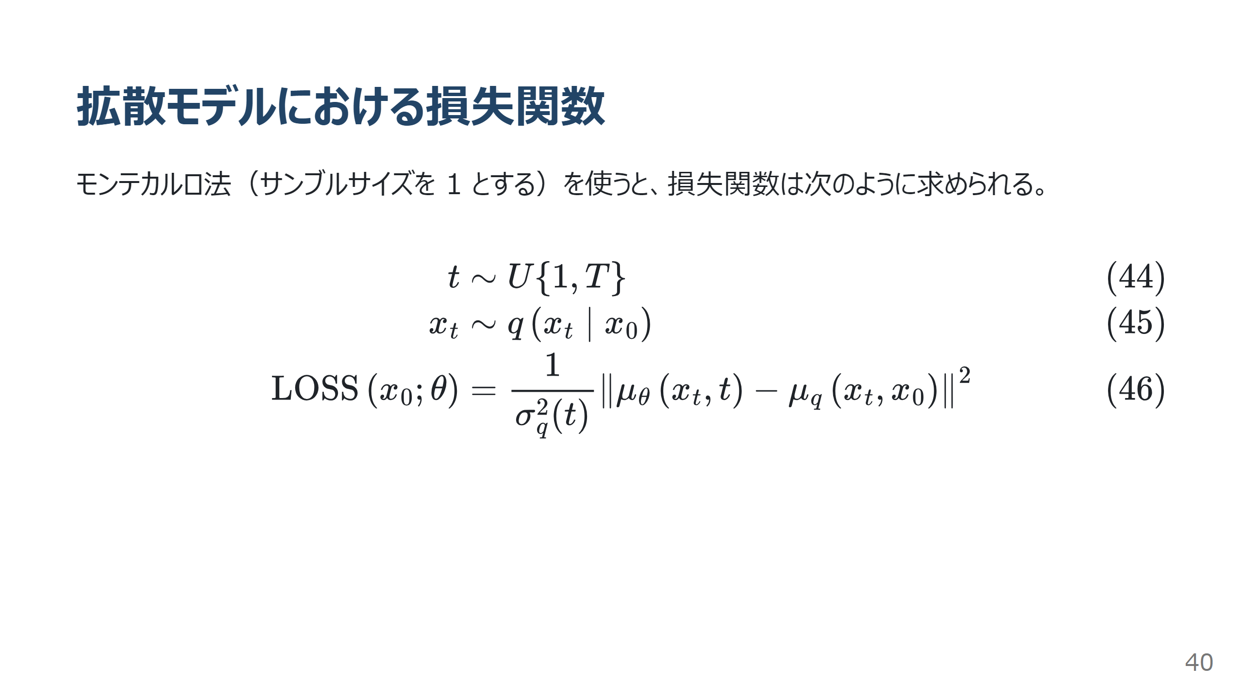

Slide 41
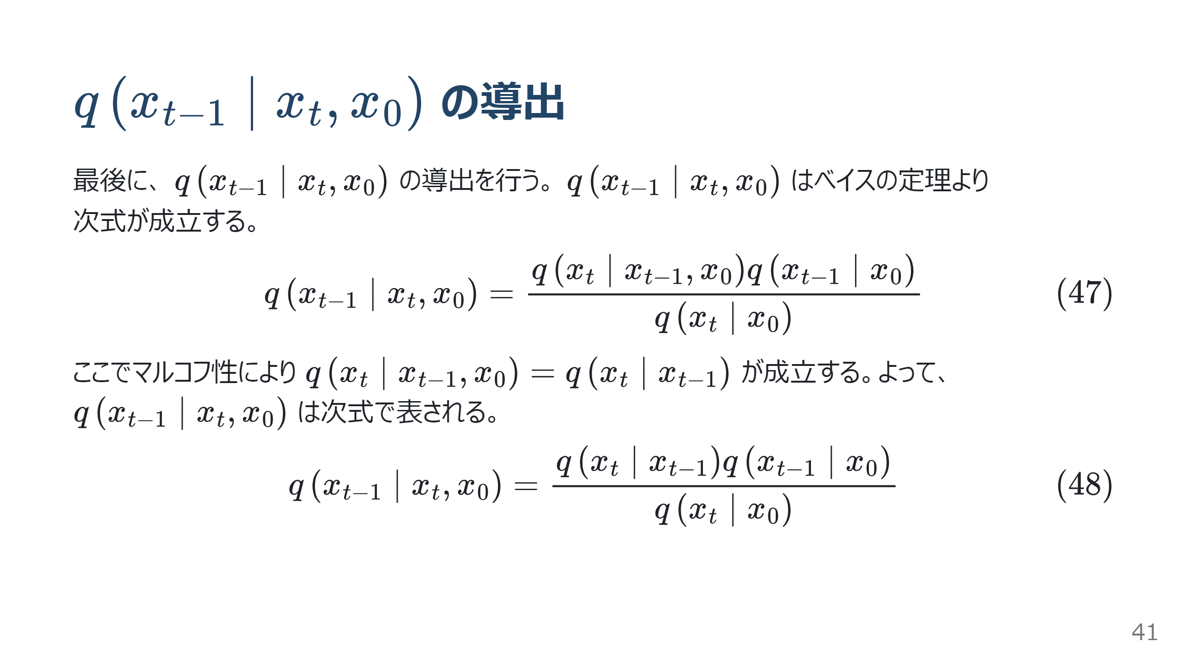

Slide 42
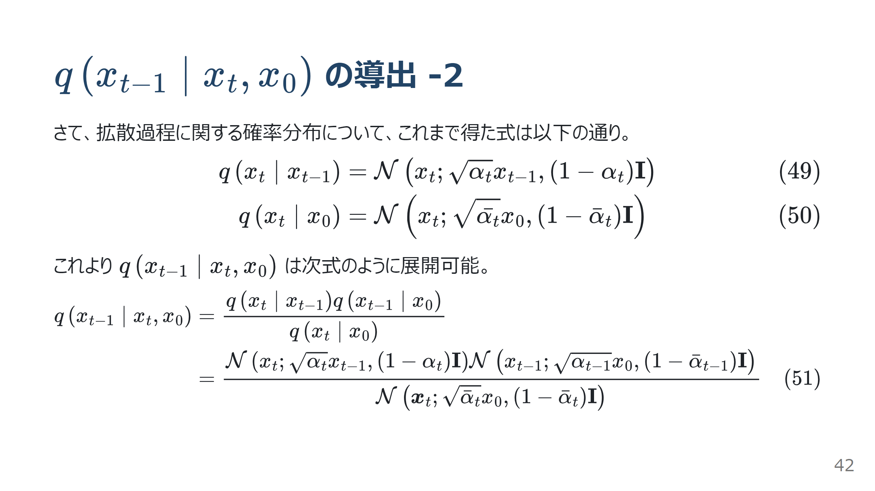

Slide 43
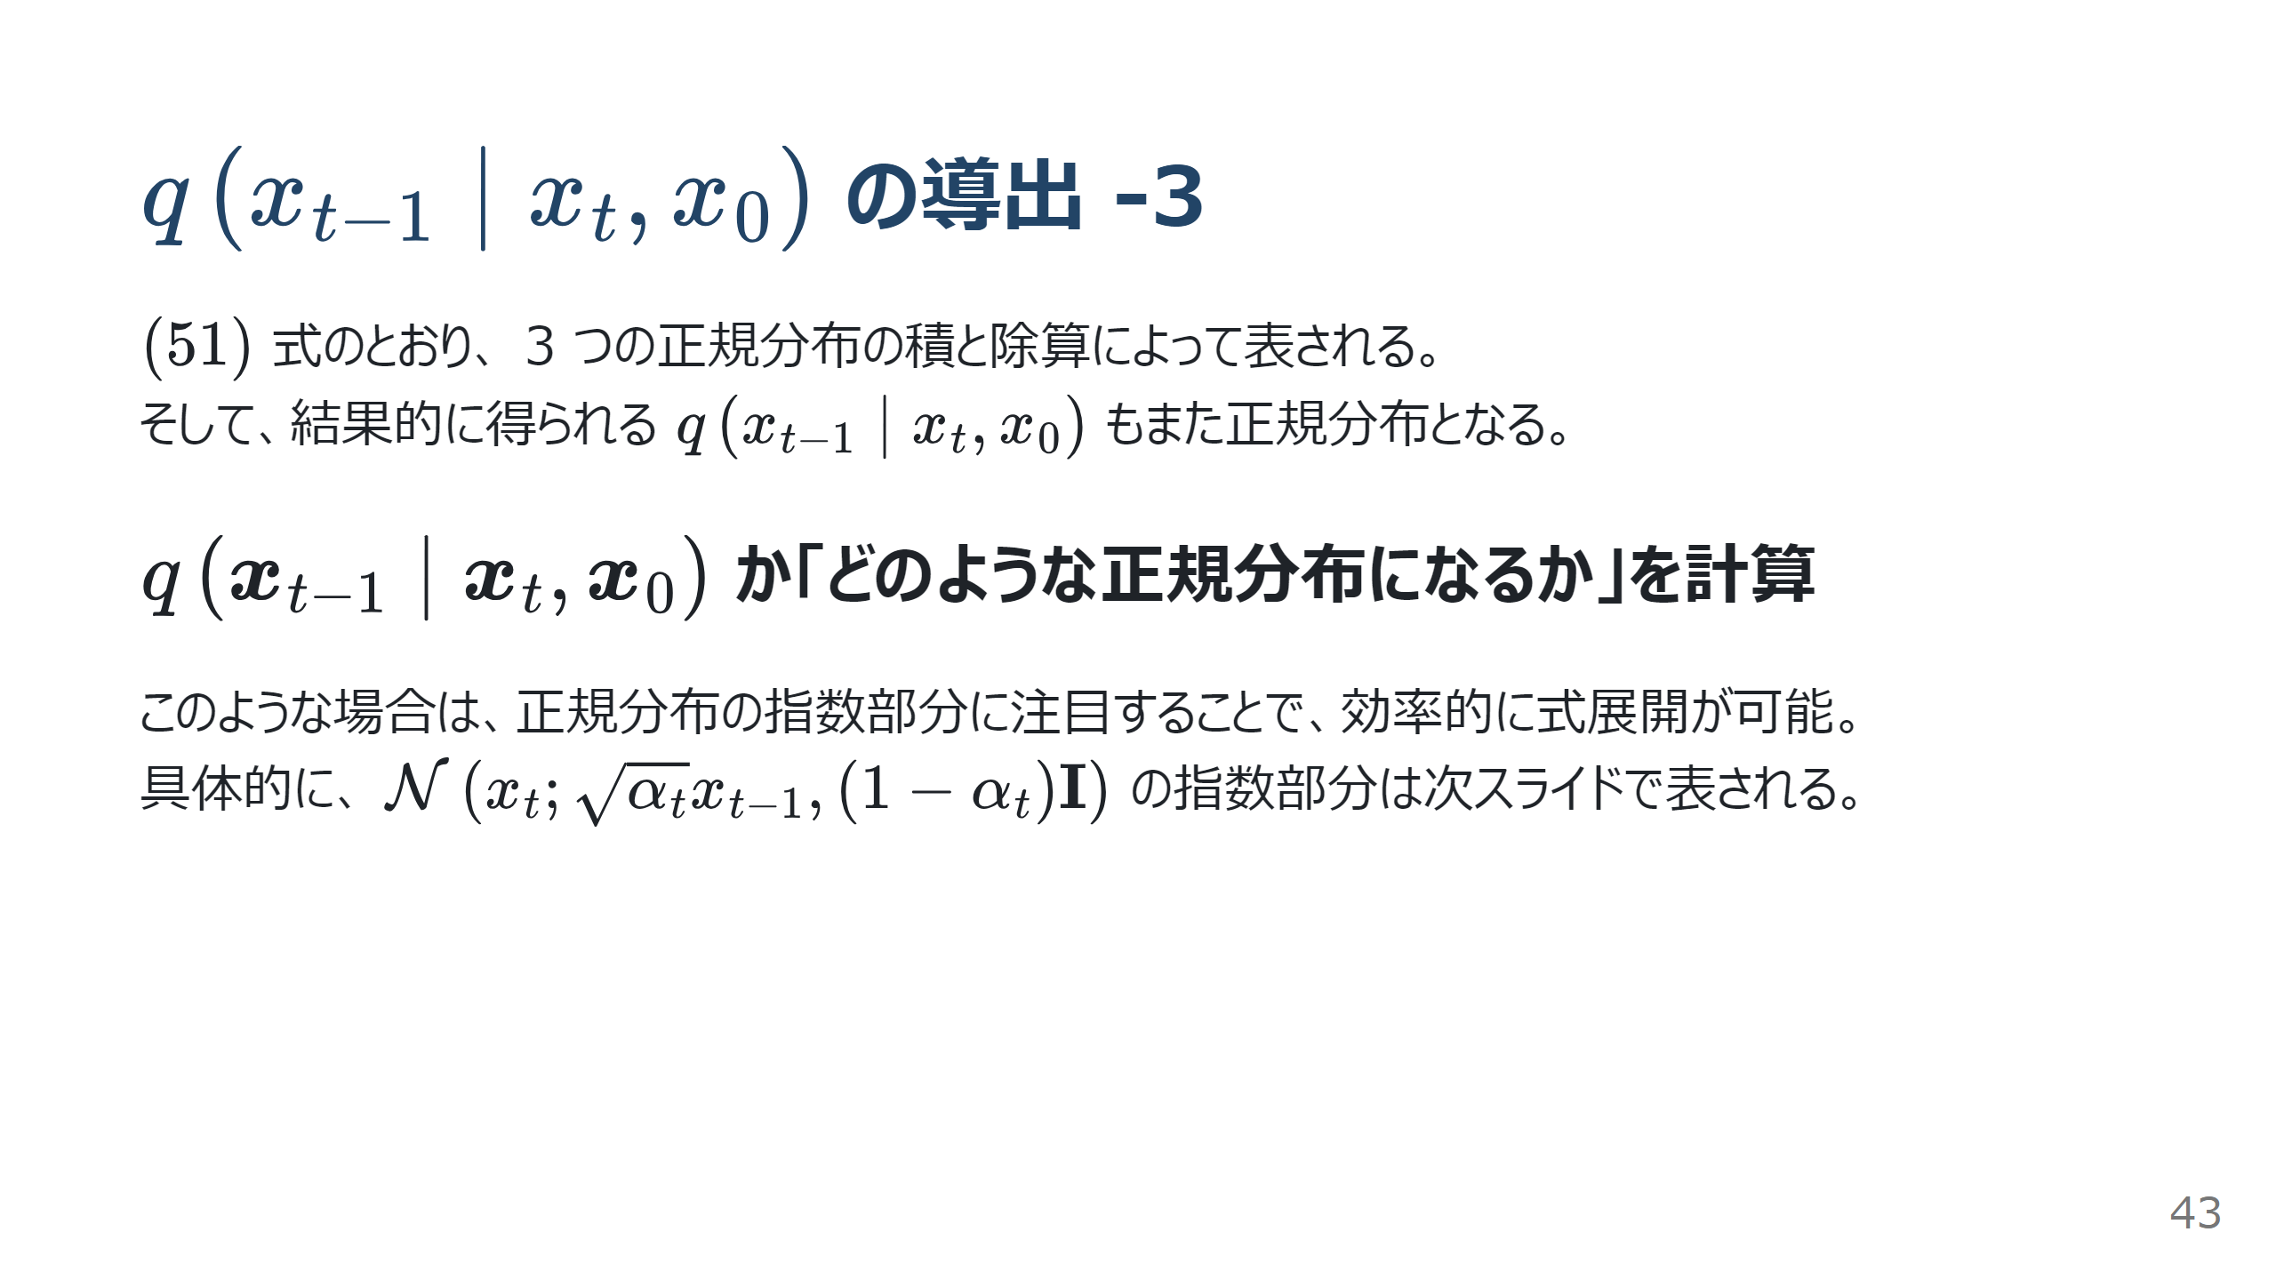

Slide 44
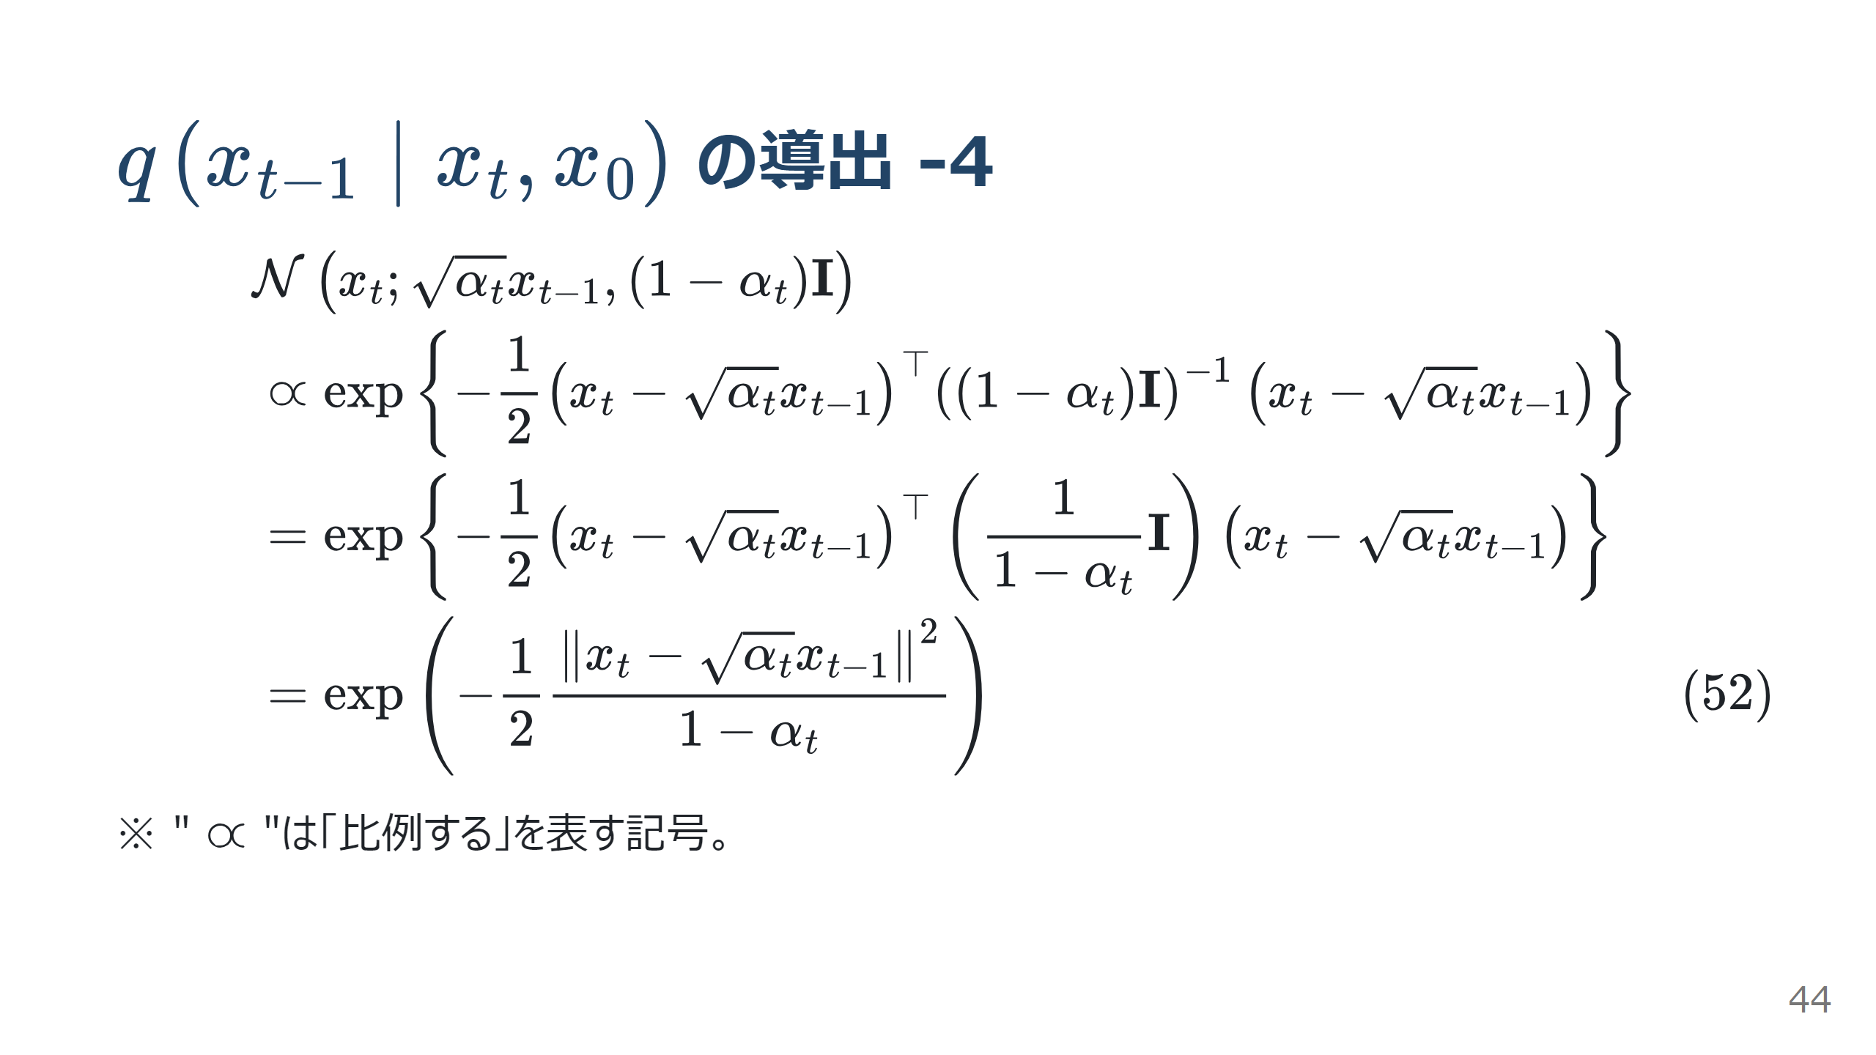

Slide 45
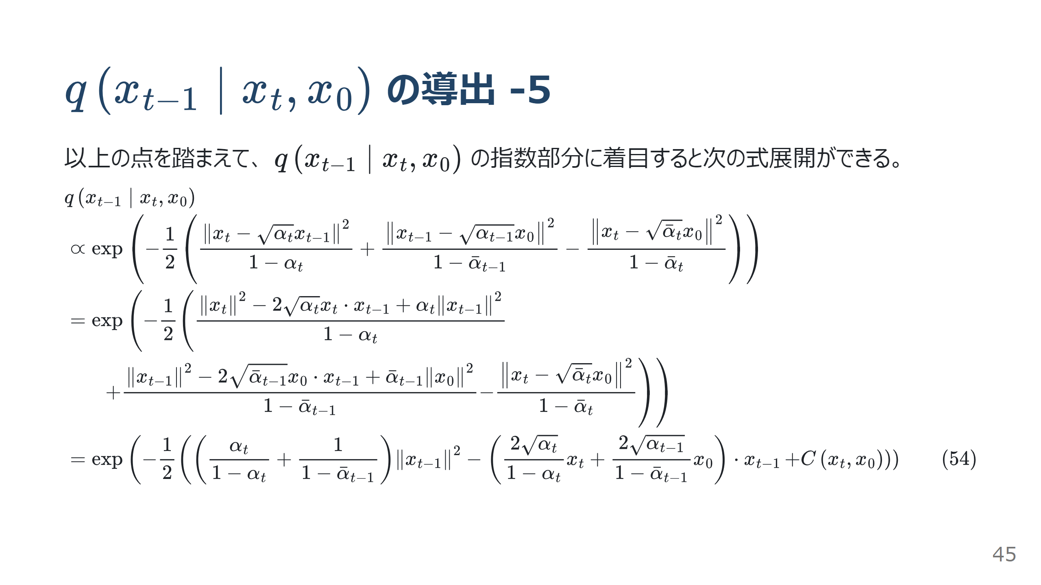

Slide 46
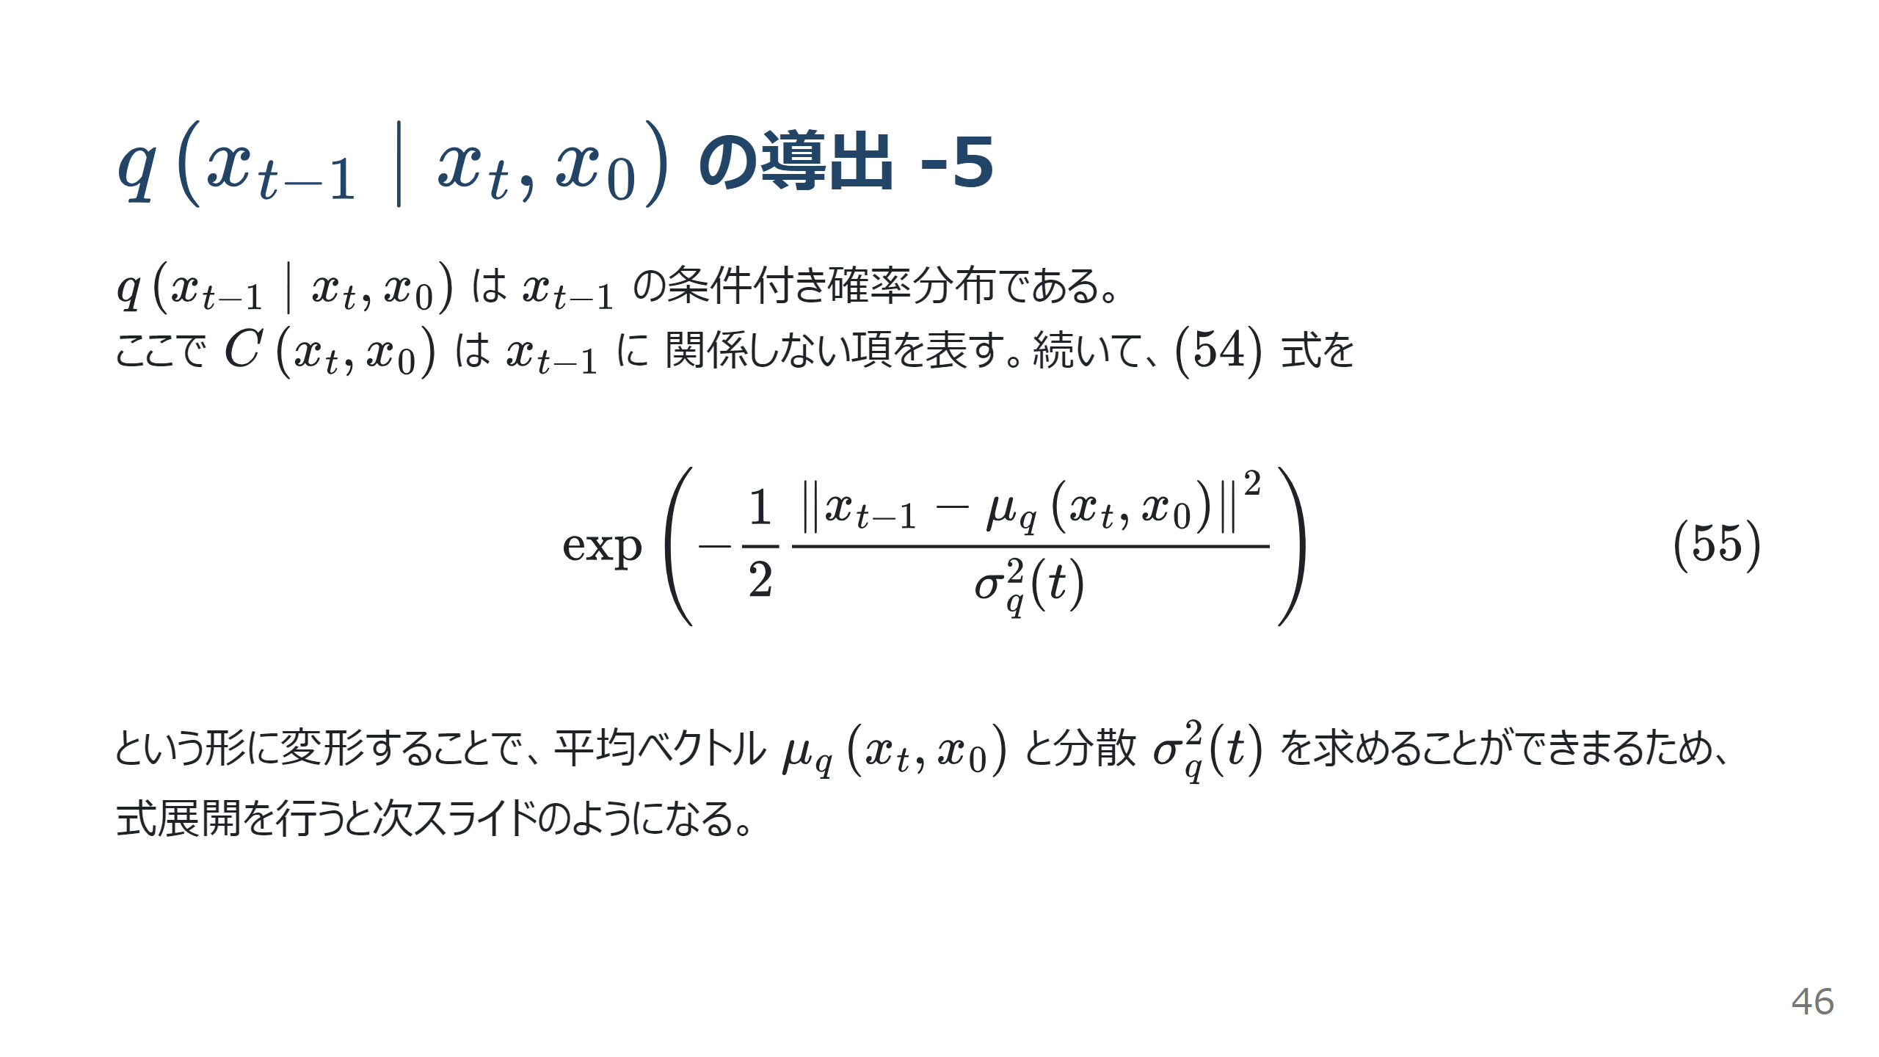

Slide 47
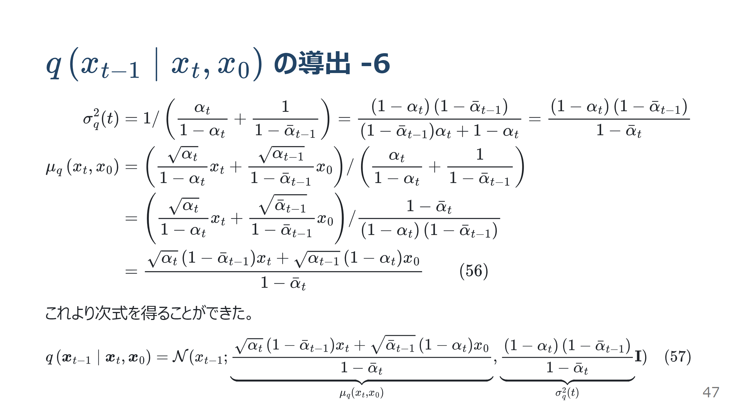

Slide 48
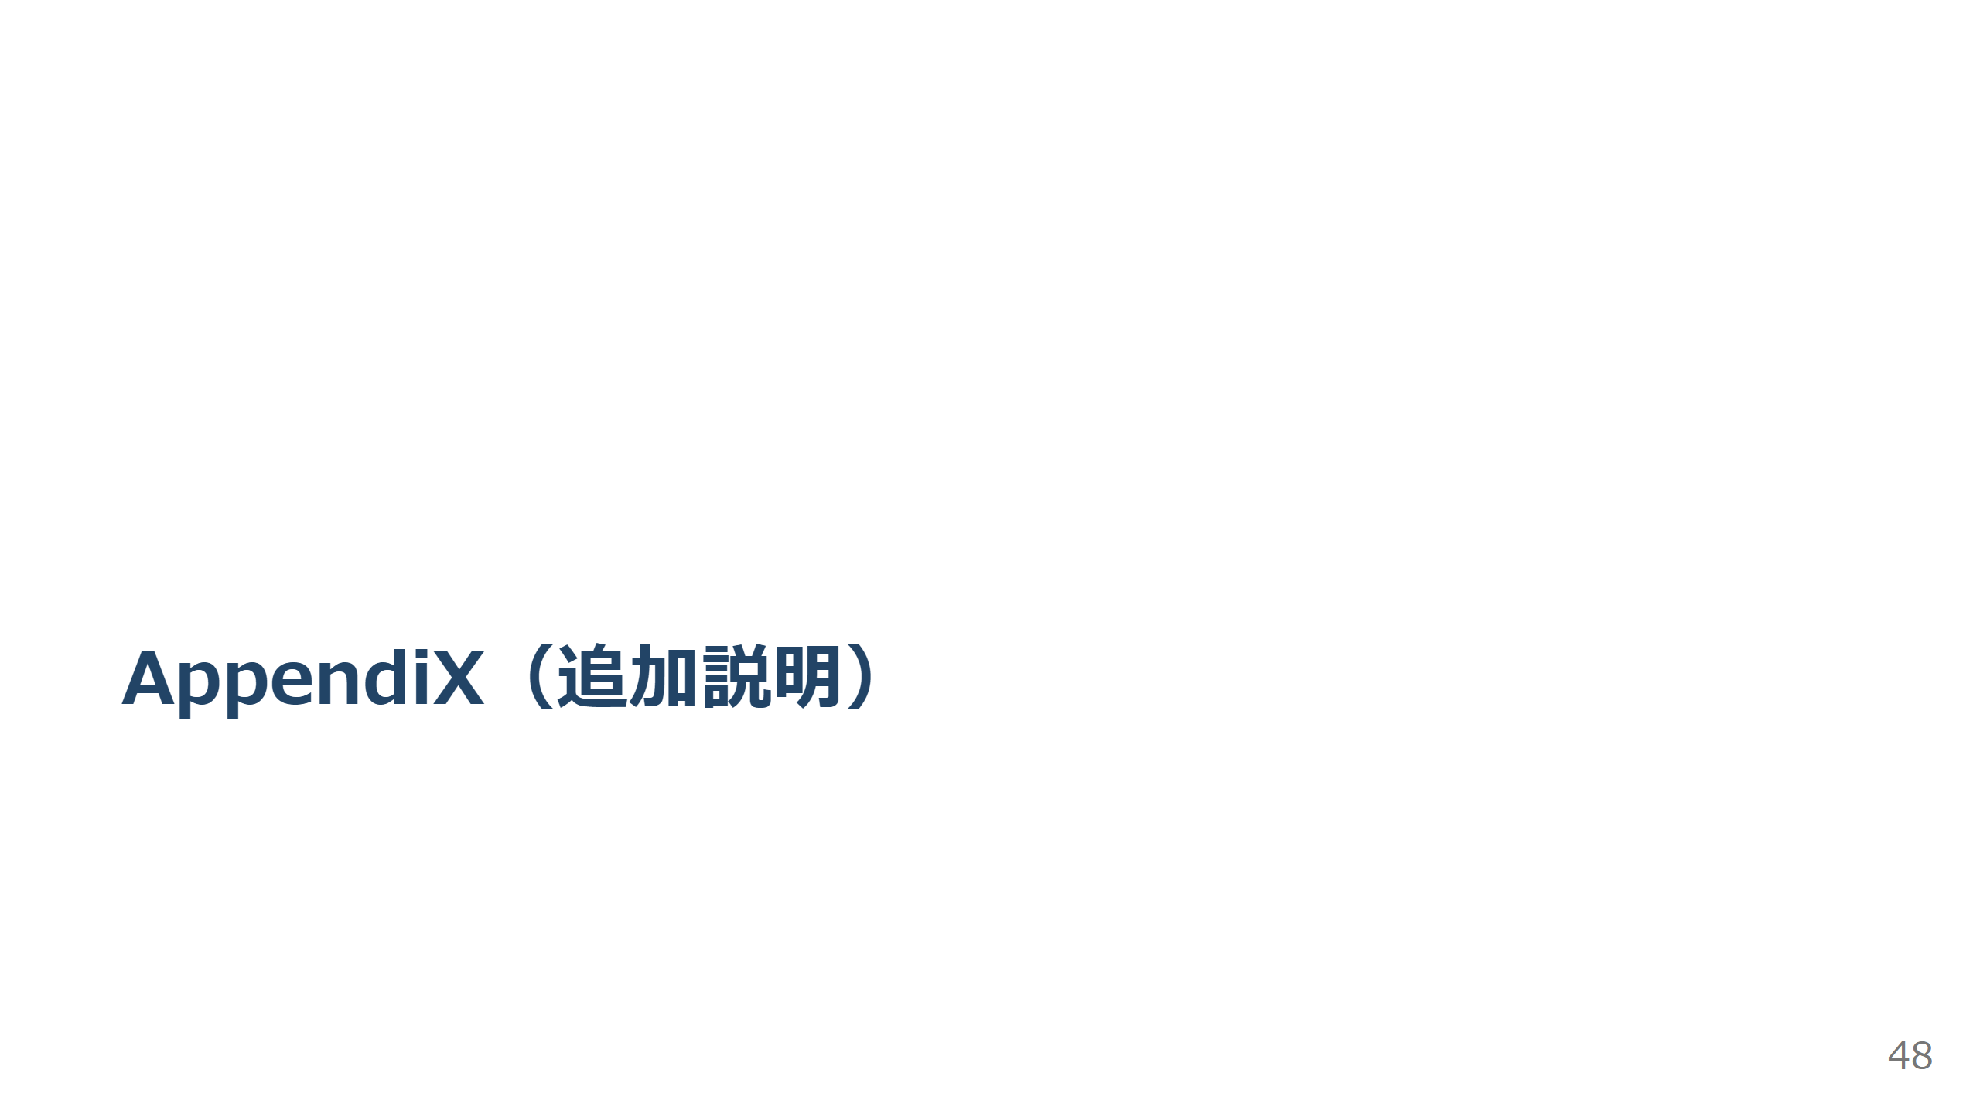

Slide 49
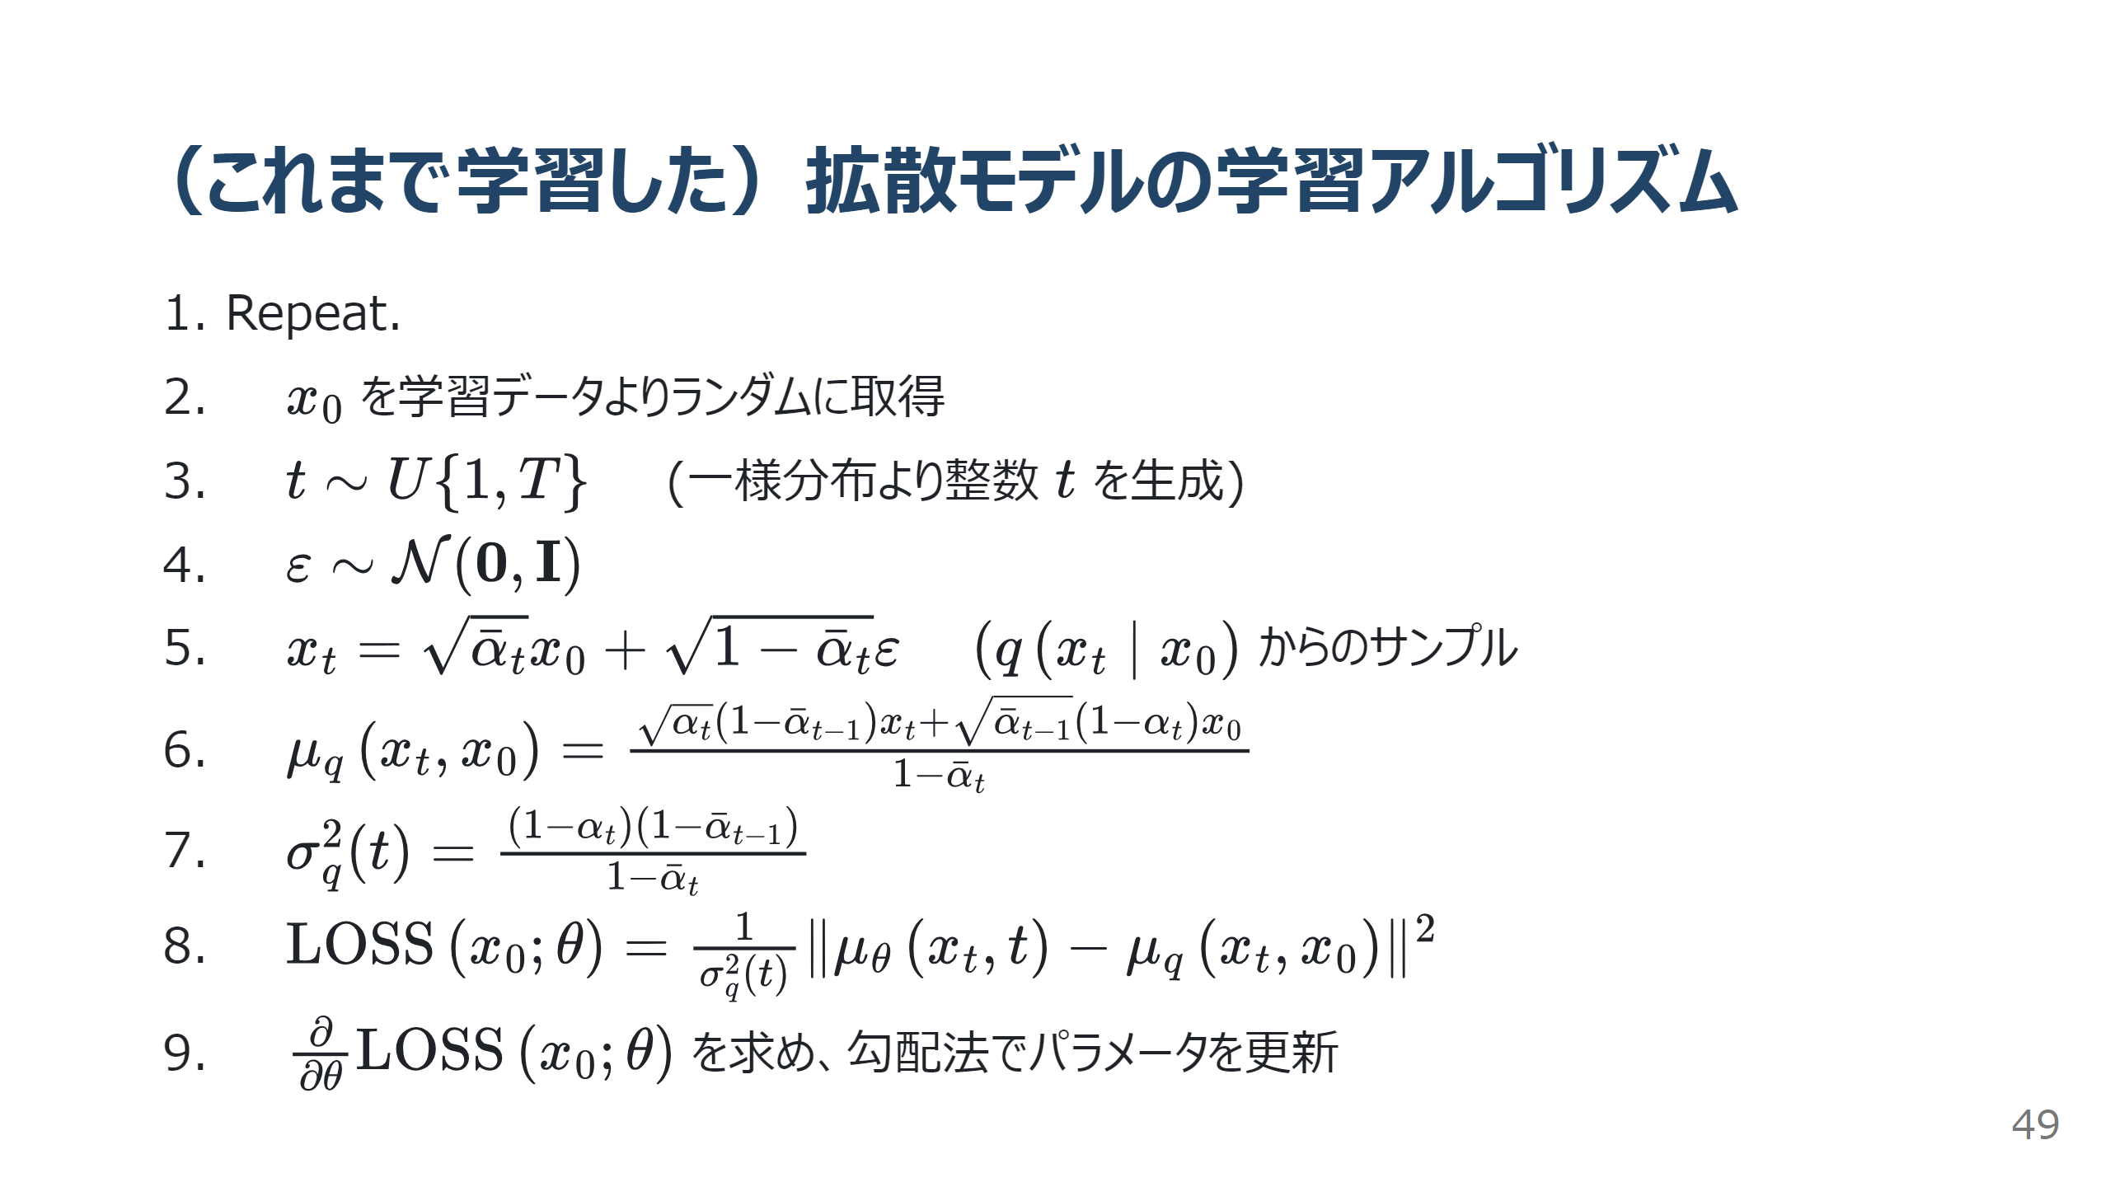

Slide 50
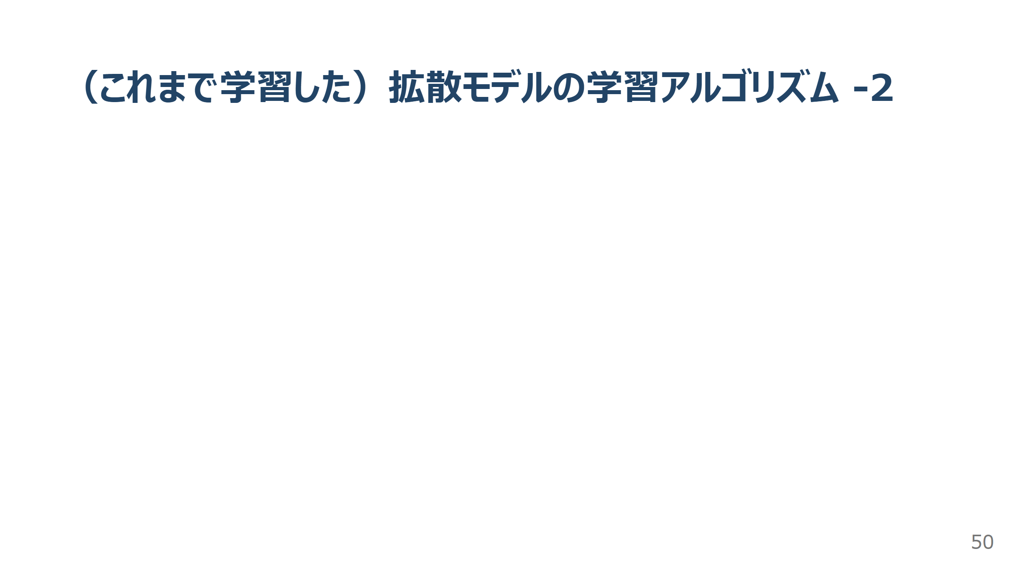
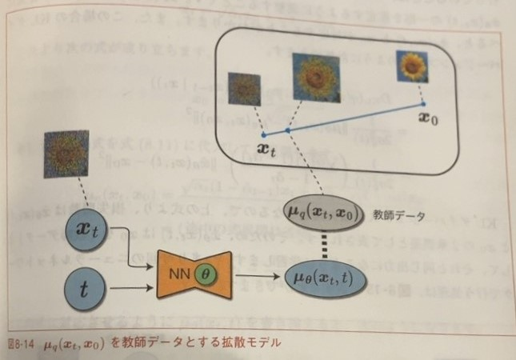

Slide 51
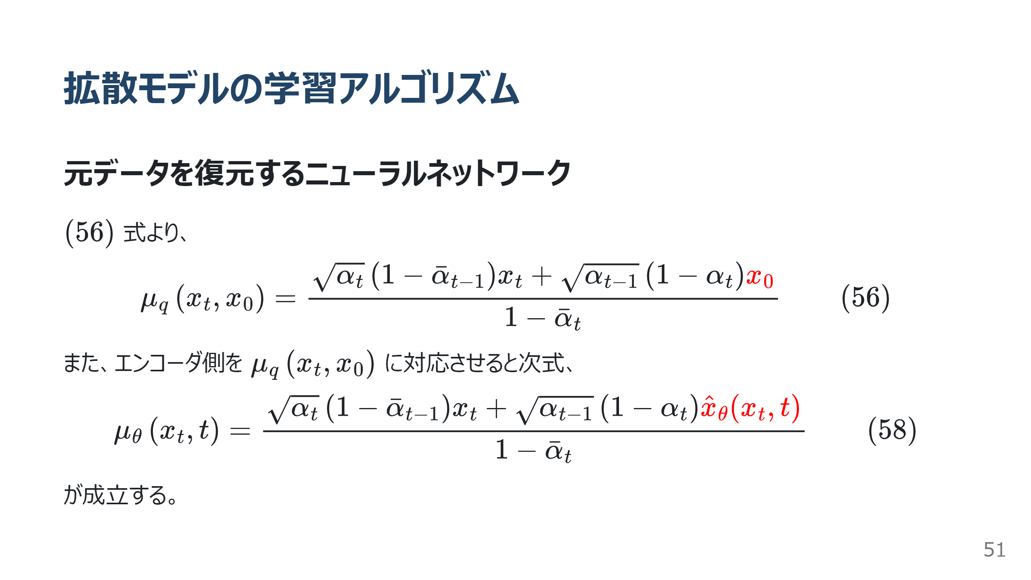

Slide 52
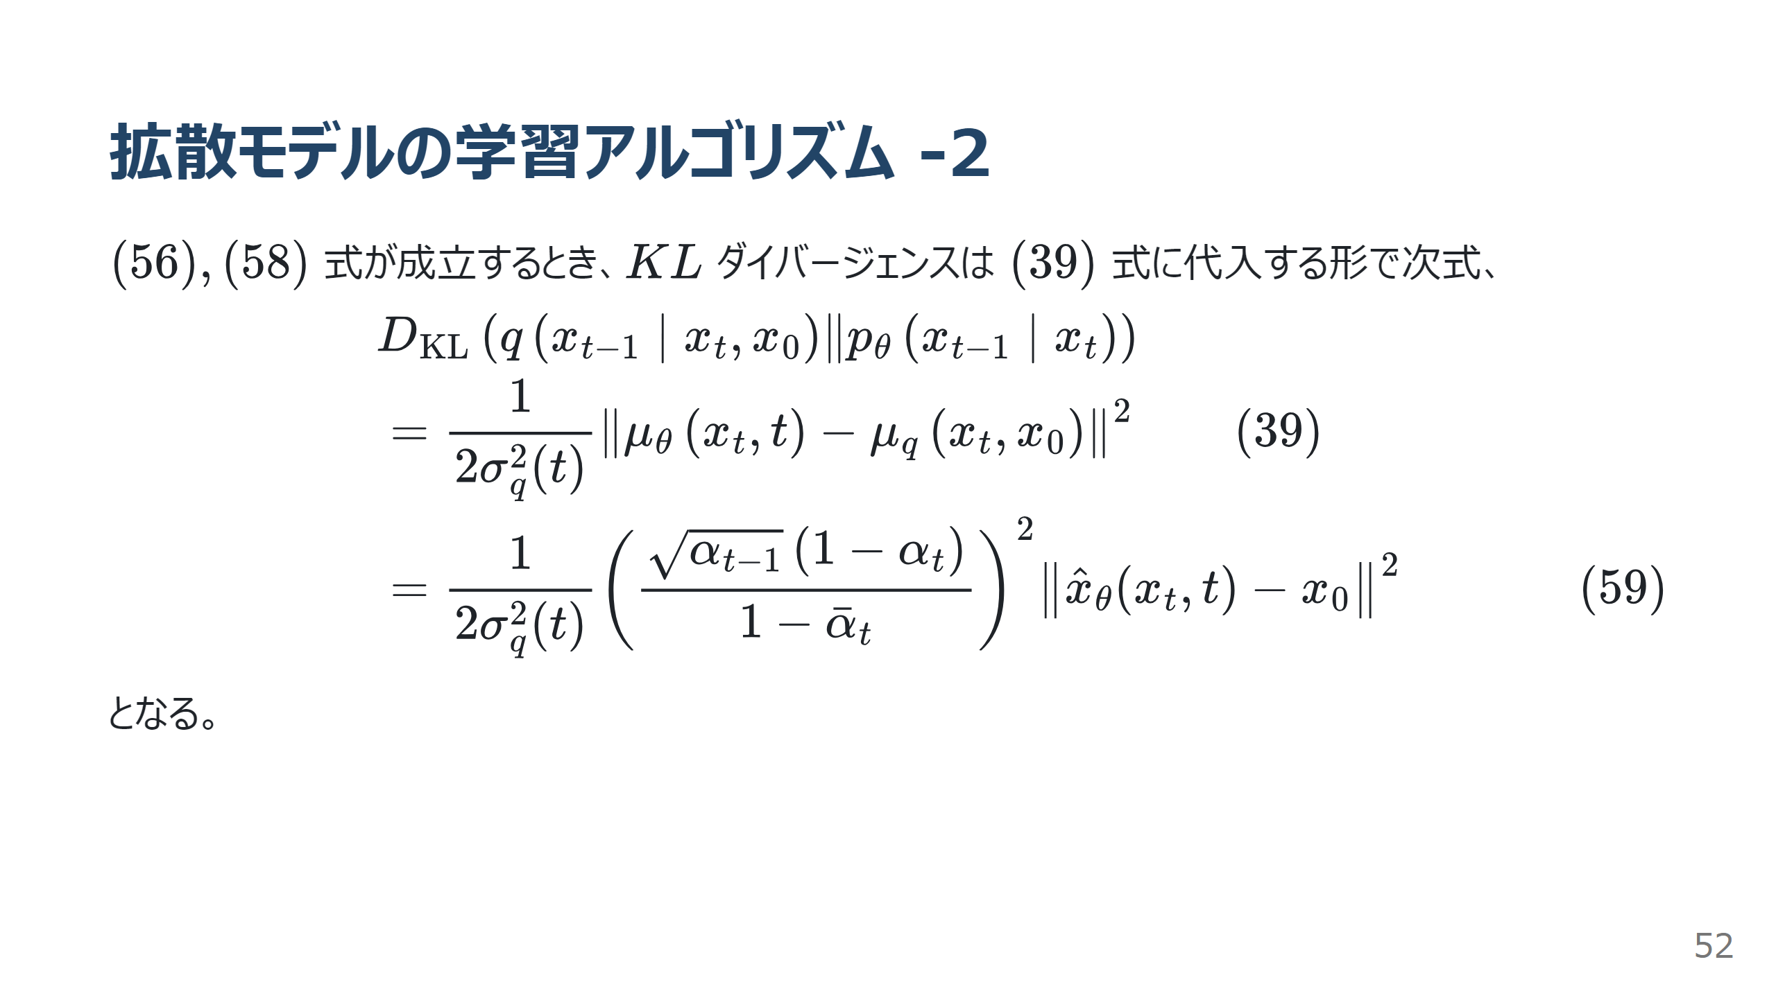

Slide 53
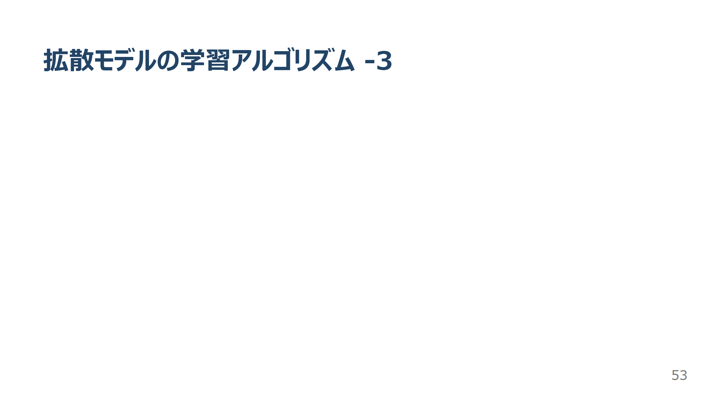
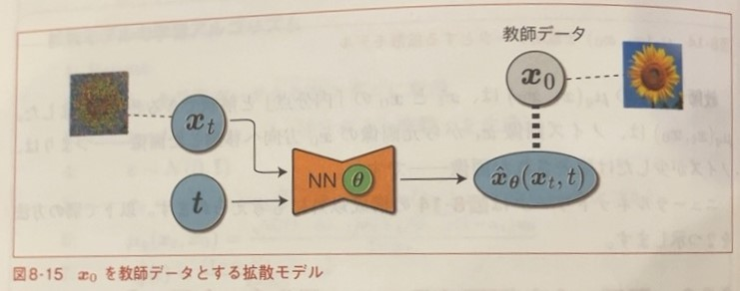

Slide 54
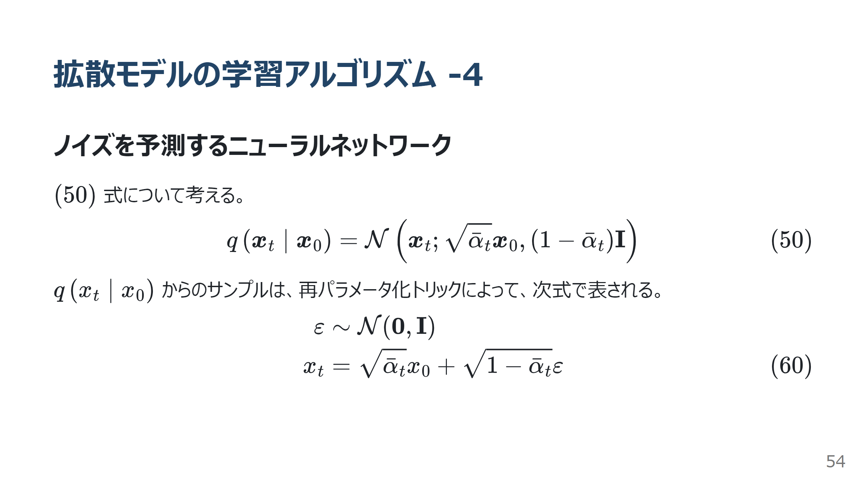

Slide 55
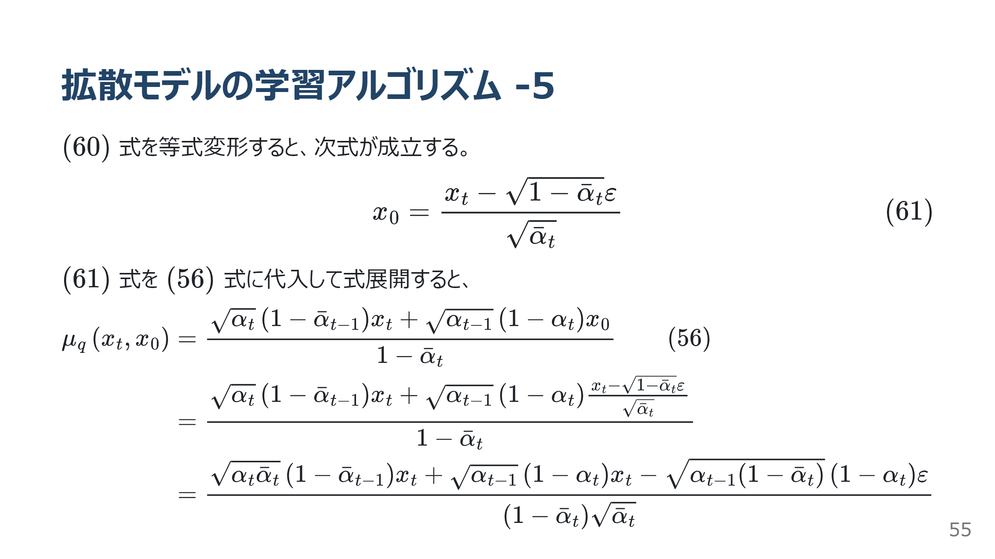

Slide 56


Slide 57


Slide 58


Slide 59



Slide 60
おまけ VQ-VAE と ベクトル量子化

